Slide 1
信頼性の設計
レクチャー
レクチャーで学ぶ内容
信頼性の確保
Well Architected Frameworkの1つの原則である信頼性を実現するための基本的なアーキテクチャ設計について理解します。
高可用性の確保
信頼性の重要な要素である高可用性について、その理論とAWSで実現する基本的なアーキテクチャ設計について理解します。
信頼性の高い アーキテクチャ構築の実践
今回ハンズオンで実施していただく信頼性の高いアーキテクチャ設計を確認します。
ELBの概要
AWSのロードバランサ―サービスであるELBの基本的な機能や仕組みについて理解します。
ELBによる冗長構成 (ハンズオン)
ELBによるマルチAZ構成でのロードバランシングをEC2に実現します。

Slide 2
信頼性の設計
レクチャー
レクチャーで学ぶ内容
Auto-Scalingの概要
EC2のスケーラビリティを実現するAuto-Scalingの基本的な機能や仕組みについて理解します。
Auto-Scalingの設定 （ハンズオン）
ELBによるEC2構成に対してAuto-Scalingを適用する設定を行います。
RDSの概要
RDSの基本的な機能や仕組みについて理解します。
RDSによるマスタスレーブ構成の構築 （ハンズオン）
RDSを使ってマルチAZでのマスタスレーブ構成を実現します。また、スナップショットやバックアップからの復元も実施します。
RDSのリードレプリカとフェイルオーバー （ハンズオン）
RDSを利用してリードレプリカにスケーラビリティを実現させた上で、フェイルオーバーを実行して試してみます。

Slide 3
信頼性の確保

Slide 4
Reliability：信頼性
障害による中断・停止と障害復旧による影響を軽減するインフラストラクチャ－を構成する
【設計事項】
インフラサービスの障害復旧の自動化
復旧手順の検証
需要変化に応じた水平スケーラビリティ
キャパシティの推測をやめる
モニタリングと自動化を進める

Slide 5
信頼性の主要サービス
基盤
IAM
VPC
Auto Scaling
ELB
Cloud Formation
変更管理
CloudTrail
AWS Config
障害管理
Cloud Watch

Slide 6





耐障害性の向上
別リージョンや別AZにバックアップを取得保管することで耐障害性を高める
1つのリージョン
1つのリージョン
AZ
サブネット10.0.1.0/24
S3
EC2

Slide 7
耐障害性の向上
別リージョンや別AZへのスタンバイ構成をとることで即座にフェイルオーバーできるようにする
1つのリージョン
1つのリージョン
AZ
AZ
サブネット10.0.1.0/24
サブネット10.0.1.0/24
Route53
EC2
EC2

Slide 8
耐障害性の向上
事業継続性計画（BCP）を整備し、バックアップからの復元やフェイルオーバーなどの手順を検証する
BCPの整備
復元／フェイルオーバー手順の確認

Slide 9
高可用性の確保

Slide 10
高可用性
高可用性（High Availability）とはアーキテクチャにより自動でシステムのダウンタイムを限りなくゼロにすること

Slide 11
高可用性
AWSアーキテクチャ設計において如何に高可用なシステムを実現するかが重要なポイントとなる
方法①
高可用なサービス利用
方法②
高可用なアーキテクチャ設計
AWSのサービスの多くはAWS側で高可用に設計されている
基本機能はユーザー側で高可用な設計をする必要がある
S3／Glacier
DynamoDB
SWF
SQS/SNS/SES
Route53
ELB/Auto-scailing
Lambda
IAM
Data Pipeline
Kinesis
EFS
CloudFormation
Directory Service
EBS
CloudWatch
など
EC2
EMR
Direct Connect

Slide 12
高可用性
例えばS3はイレブン９と呼ばれる耐久性が高く高可用なストレージサービスの代表例
S3
99.999999999

Slide 13
高可用性の非機能要件
目標復旧時間 （RTO: Recovery Time Objective）
いつまでにシステムが復旧するかという目標時間を表す指標
目標復旧時点 （RPO: Recovery Point Objective）
システム障害などでデータが損壊した際に、復旧するバックアップデータの古さの目標

Slide 14
高可用性の非機能要件
耐障害性
アプリケーションのコンポーネントに組み込まれた冗長性
復元可能性
システム障害／災害発生時におけるサービス復旧に係る機能とプロセスとポリシー
拡張性
既存設計・構成において、アプリケーションの拡張性を確保する能力

Slide 15
高可用性のトレードオフ
可用性↑
コスト↑
構成の複雑さ↑

Slide 16
高可用性
AWSを利用する際は、配置構成や高可用性を達成するサービスを組合わせて高可用性を実現する
AWSのサービス配置により 高可用性を高める
AWSサービスの利用
【リージョンの選択】 単一リージョンまたはマルチリージョンの選択
高可用を実現するサービスをアーキテクチャ設計に組み込む
Route53によるフェイルオーバー
ELBによるロードバランシング
CloudWatchによるモニタリング
Auto-Scalingによるスケーラビリティの確保
Lambdaによるスケーリング処理 （別レクチャー対応）
ElastiCacheを利用したキャッシュアクセス活用（別レクチャー対応）
【AZの選択】 マルチAZ構成により 高可用性を高める
【VPC設計】 VPC設計（複数VPC利用／サブネット設計）により高可用性を高める

Slide 17
⑧単一障害点の排除
AWSのサービスの多くは高可用が保証されているものが多いものの、以下の主要サービスはELBなどによる高可用設計が必要
アーキテクチャで高可用性を 実現すべきサービス
利用する主要サービス
EC2
Direct Connect
RDS
ELB
Route53

Slide 18
単一障害点の排除
単一AZで単一VPCのシンプルな構成をとると単一障害点（SPOF）によりシステムダウンに弱くなる
1つのリージョン
AZ
サブネット10.0.1.0/24
EC2

Slide 19
単一障害点の排除
単一AZで単一VPCのシンプルな構成をとると単一障害点（SPOF）によりシステムダウンに弱くなる
1つのリージョン
AZ
サブネット10.0.1.0/24
EC2

Slide 20

単一障害点の排除
基本はELBを利用したマルチAZまたはマルチVPCにより、単一障害点を排除するアーキテクチャ設計を実施
1つのリージョン
AZ
AZ
サブネット10.0.1.0/24
サブネット10.0.2.0/24
ELB
EC2
EC2

Slide 21
単一障害点の排除
マルチAZでマスタースレーブ構成をとって自動フェイルオーバーで切替可能で、かつリードレプリカで負荷を軽減
1つのリージョン
AZ
AZ
サブネット10.0.1.0/24
サブネット10.0.2.0/24
マスター
スレーブ
リード レプリカ
リード レプリカ

Slide 22

単一障害点の排除
インスタンス障害に対してはElastic IPを設定して、同じパブリックIPを持つ別のインスタンスにIPをフローティングする
1つのリージョン
AZ
サブネット10.0.1.0/24
Route53
Elastic IP
EC2
EC2

Slide 23
単一障害点の排除
インスタンス障害に対してはElastic IPを設定して、同じパブリックIPを持つ別のインスタンスにIPをフローティングする
1つのリージョン
AZ
サブネット10.0.1.0/24
Route53
Elastic IP
IPの移動
EC2
EC2

Slide 24
信頼性の高い アーキテクチャ構築実践

Slide 25




今回構築するアーキテクチャ
10.0.0.0/16
AZ
AZ
パブリックサブネット10.0.0.0/24
パブリックサブネット
10.0.2.0/24
ELB
Auto Scaling
EC2
EC2
プライベートサブネット10.0.1.0/24
プライベートサブネット
10.0.3.0/24
自動フェイルオーバー
RDS
RDS
エンドポイント
バックアップ
S3

Slide 26
今回構築するアーキテクチャ①
10.0.0.0/16
AZ
AZ
パブリックサブネット10.0.0.0/24
パブリックサブネット
10.0.2.0/24
ELB
EC2
EC2
プライベートサブネット10.0.1.0/24
プライベートサブネット
10.0.3.0/24

Slide 27
今回構築するアーキテクチャ②
10.0.0.0/16
AZ
AZ
パブリックサブネット10.0.0.0/24
パブリックサブネット
10.0.2.0/24
ELB
Auto Scaling
EC2
EC2
プライベートサブネット10.0.1.0/24
プライベートサブネット
10.0.3.0/24

Slide 28
今回構築するアーキテクチャ③
10.0.0.0/16
AZ
AZ
パブリックサブネット10.0.0.0/24
パブリックサブネット
10.0.2.0/24
ELB
Auto Scaling
EC2
EC2
プライベートサブネット10.0.1.0/24
プライベートサブネット
10.0.3.0/24
RDS
エンドポイント

Slide 29
今回構築するアーキテクチャ④
10.0.0.0/16
AZ
AZ
パブリックサブネット10.0.0.0/24
パブリックサブネット
10.0.2.0/24
ELB
Auto Scaling
EC2
EC2
プライベートサブネット10.0.1.0/24
プライベートサブネット
10.0.3.0/24
自動フェイルオーバー
RDS
RDS
エンドポイント

Slide 30
今回構築するアーキテクチャ⑤
10.0.0.0/16
AZ
AZ
パブリックサブネット10.0.0.0/24
パブリックサブネット
10.0.2.0/24
ELB
Auto Scaling
EC2
EC2
プライベートサブネット10.0.1.0/24
プライベートサブネット
10.0.3.0/24
自動フェイルオーバー
RDS
R
RDS
R
エンドポイント

Slide 31
ELBの概要

Slide 32
ELBとは何か？
ELBは複数のEC2インスタンスで処理を可能にするロードバランサ―を提供するサービス
トラフィックを複数インスタンスに分散
ELB
EC2
EC2
Notes:
AWS 認定ソリューションアーキテクト – アソシエイトの試験はソリューションアーキテクト担当者向けです。この試験に合格すると、AWS のテクノロジーを使用して安全で堅牢なアプリケーションを構築およびデプロイするための知識を効果的に証明できます。

Slide 33
ELBとは何か？
EC2インスタンスのヘルスチェックを行い、正常なインスタンスのみを利用することも
トラフィックを複数インスタンスに分散
ELB
こちらにトラフィックを集中
EC2
EC2
Notes:
AWS 認定ソリューションアーキテクト – アソシエイトの試験はソリューションアーキテクト担当者向けです。この試験に合格すると、AWS のテクノロジーを使用して安全で堅牢なアプリケーションを構築およびデプロイするための知識を効果的に証明できます。

Slide 34
ELBの特徴
負荷分散によるスケーラビリティとヘルスチェックによる高可用性を実現
スケーラビリティの確保
高可用性
複数のEC2インスタンス/ECSコンテナの負荷分散
複数のアベイラビリティゾーンにある複数のEC2インスタンスの中から正常なターゲットに振り分ける。
トラフィック量
を分散：30
トラフィック量
を分散：70
こちらに集中
ELB
ELB
EC2
EC2
EC2
EC2

Slide 35
ELBの特徴
EC2インスタンスの処理を分散する際に標準的に利用するマネージド型のロードバランシングサービス
インスタンス間の負荷を分散するサービス。インスタンスに限らずIPアドレスをターゲットにした負荷分散も可能である。
ヘルスチェックにより異常なインスタンスを認識してトラフィックを正常なインスタンスのみに分散させる。
パブリックサブネット／プライベートサブネットで使用可能
負荷に応じてキャパシティを自動増減するスケーリングを実施するが、これはAWS側でマネージドサービスとして実施される。
時間に応じたロードバランサーキャパシティーユニット (LCU) 使用量に課金（CLBのみ転送データ単位）
セキュリティグループで通信可能なプロトコルを制御する。
ログを有効化することで、ログをS3バケットに保存する。

Slide 36
ELBの構成
ELBを利用したマルチAZにインスタンスへのトラフィックを分散する構成が利用される。ELBはリージョンを跨げない
1つのリージョン
AZ
AZ
パブリックサブネット10.0.1.0/24
パブリックサブネット10.0.2.0/24
ELB
EC2
EC2

Slide 37
ELBの構成
プライベートサブネット空間にもELBを利用することが可能
1つのリージョン
AZ
AZ
プライベートサブネット10.0.1.0/24
プライベートサブネット10.0.2.0/24
インターナル
ELB
EC2
EC2

Slide 38
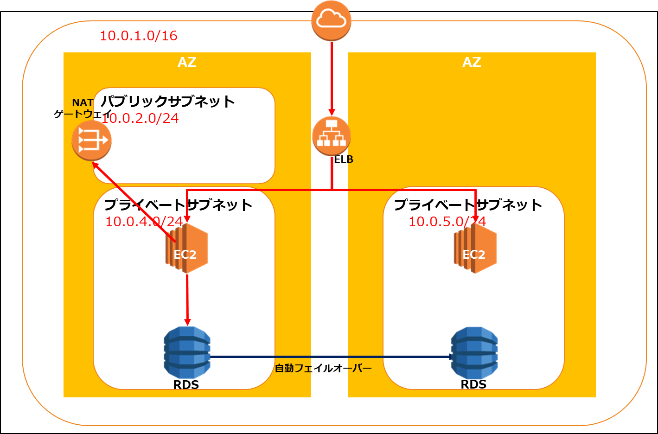
ELBの構成
プライベートサブネットに対してパブリックネットワークとつながったELBを構成してトラフィック分散させることも可能

Slide 39
ELBのタイプ
現在利用できるロードバランサーは3タイプで用途に応じて使い分ける
Classic Load Balancer
（CLB）
レイヤー4と7に対応しており、TCP,SSL,HTTP,HTTPSリスナーを利用
古いタイプなのでALB／NLBの利用を優先する。
データ転送（GB単位）に応じて課金される。
IPアドレスが可変であるため、指定時にDNSのみ利用可能
Application Load Balancer
(ALB)
レイヤー７に対応しHTTP／HTTPSリスナーに対応
パスルーティングが利用可能
時間に応じたロードバランサーキャパシティーユニット (LCU) の使用量で課金される。
IPアドレスが可変であるため、指定時にDNSのみ利用可能
デフォルトでクロスゾーン負荷分散が有効
Network Load Balancer
(NLB)
L4 NATロードバランサでTCPリスナーに対応（戻りトラフィックがNLBを経由しない）
時間に応じたLCU の使用量で課金される。
NLB のサブネット拡張サポート（サブネットを追加できる）
固定IPのためDNSとIPのどちらも利用可能
ALBよりも高パフォーマンス処理が可能
デフォルトでクロスゾーン負荷分散が無効

Slide 40
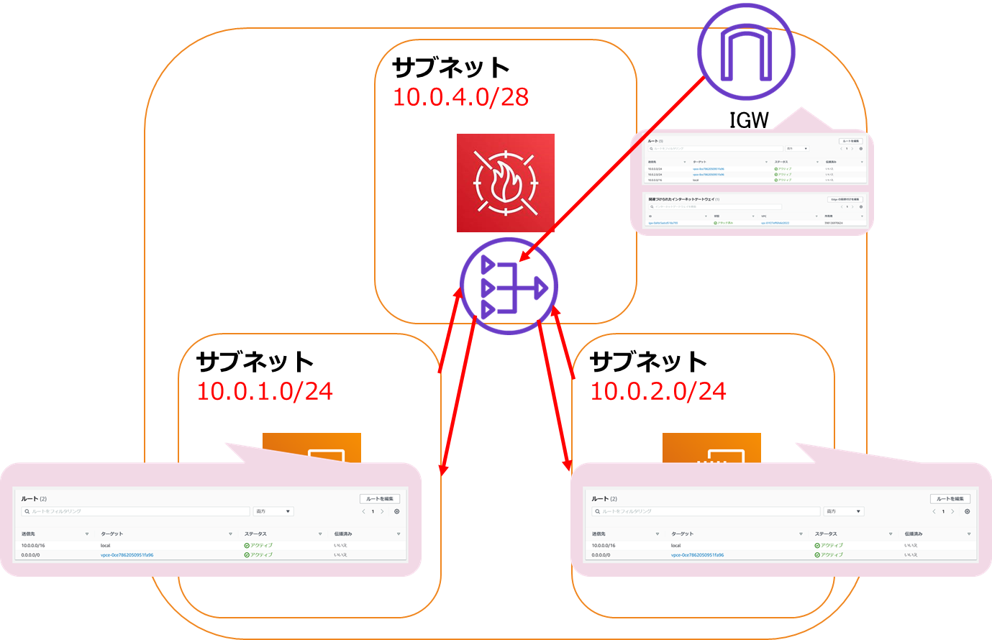
Gateway Load Balancer
Gateway Load BalancerはNetwork Firewall用の特別なロードバランサーで、ファイアーウォールへのルートを管理する。
Network Firewallを設置すると同時にGateway Load Balancerが構成される。
GLB

Slide 41

CLB（Classic Load Balancer ）
初期のELBタイプであり、標準的なL4／L７におけるロードバランシングが可能だが、複雑な設定はできない
HTTP/HTTPSとTCP/SSLプロトコルのL4とL7に対応
Proxyプロトコルによる発信元IPアドレス識別
ELBとバックエンドのEC2インスタンス間でHTTPS/SSL使用時にサーバ証明書認証を実施
CLB配下のインスタンスは、全て同一の機能を 持ったインスタンスである必要がある。
リクエスト内容を確認して分散先を振り分けるコンテントベースルーティングは出来ない
リージョン
AZ
AZ
サブネット10.0.1.0/24
CLB
サブネット10.0.2.0/24
EC2
EC2
EC2
EC2

Slide 42
ALB（Application Load Balancer ）
レイヤー7の対応が強化された単一ロードバランサーで、異なるアプリケーションへリクエストをルーティングが可能
レイヤー７に対応しHTTP／HTTPSリスナー対応
WebSocketとHTTP/2のリクエストを受付
1インスタンスに複数ポートを登録可能
複数ポートを個別のターゲットとして登録することが可能なため、ポートを利用するECSなどのコンテナをロードバランシング可能
ターゲットグループでのヘルスチェックが可能
EC2と同様に削除保護が可能
加重ロードバランシングが利用可能
リクエスト内容を確認して分散先を振り分けるコンテントベースルーティングが可能
URLのパスに基いてルーティングが可能なパスベースルーティングが可能
リージョン
AZ
AZ
サブネット10.0.1.0/24
ALB
サブネット10.0.2.0/24
ターゲット
グループ
EC2
EC2
EC2
EC2
EC2
ターゲット
グループ

Slide 43

CLBとALB
ALBはパスベースルーティングによりリクエスト内容に応じて機能毎にバランシングすることが可能
CLBの複数機能バランシング
ALBの複数機能バランシング
パスルーティングで複数機能のバランシングが可能
order.japan.com
Procure.japan.com
japan.com/order
japan.com/procure
注文機能
APPサーバ
注文機能
APPサーバ
調達機能
APPサーバ
調達機能
APPサーバ
注文機能
APPサーバ
注文機能
APPサーバ
調達機能
APPサーバ
調達機能
APPサーバ

Slide 44
NLB（Network Load Balancer）
NLBは超低遅延で高スループットを維持しながら秒間何百万リクエストを捌けるように設計された高性能ロードバランサ―
L4 NATロードバランサでTCPリスナーに対応（戻りトラフィックがNLBを経由しない）
揮発性ワークロードを処理し、毎秒数百万のリクエストに対応できる能力
VPC外のターゲットを含めたIP アドレスや静的IPアドレスでの登録可能
複数のポートで各インスタンスまたは IP アドレスを同ターゲットグループに登録可能
大規模アクセスが予測される際にCLBやALBでは必要な事前申請が不要
ALBやCLBはX-Forwarded-Forでアクセス元IPアドレスを判断するが、NLBは送信元IPアドレスと送信元ポートを書き換えないため、パケットからアクセス元を判断可能
NLBはフォルトトレランス機能を内蔵したコネクション処理を持ち、数カ月から数年のオープンなコネクションを処理できる
ECSなどによりコンテナ化されたアプリケーションのサポート
各サービスの個別のヘルスステータスのモニタリングのサポート
NLB のサブネット拡張サポート（サブネットを追加できる）
Notes:
ALB, ELB (Classic ELB) は所謂リバースプロキシで、ロードバランサで一旦全てのリクエストを受けきって、ロードバランサのSourceIPでバックエンドにリクエストを飛ばします。当然レスポンスが戻って来るので、それを受け止めてリクエスタ(エンドユーザーのブラウザ等)に返します。
対して NLB はリバースプロキシではないです。厳密にはDSRとも違う？らしいですが、ロードバランサが一旦リクエストを受ける… の動きがなく、いきなりバックエンドのインスタンスにリクエストが来ます(来たように見えますが正しい)そして、ロードバランサを介さずレスポンスが戻ります。
LB自身がヘルスチェックをせずに特定のIPアドレスからヘルスチェックが飛んでくる、です。この特定のIPとは、プロジェクト(AWSで言うところのアカウント)が異なっても同じです。なので、ヘルスチェックだけを通す・殺すは一応可能です。
NLBの登場により、NLBとMQTTブローカーを組み合わせることでAWS IoT相当のものが自前で構築できるようになりました。

Slide 45
ELBの主要機能
ELBのロードバランシングの際に様々な機能を利用
ヘルスチェック
EC2インスタンスの正常／異常を確認し、利用するEC2の振り分けを行う
クロスゾーン 負荷分散
配下のEC2の負荷に応じて、複数のAZに跨るEC2インスタンスに均等に負荷分散を行う
リスナー設定
ELBはリスナー設定によって、通信するプロトコルタイプや通信ルールを設定することができる。
暗号化通信
SSL/TSL証明書をELBに設定することでHTTPSまたはTLS通信を実施することができる。
スティッキー セッション
セッションを継続して、同じクライアント端末からのリクエストを継続して同じEC2インスタンスに送信する。
Connection Draining
インスタンスに異常が発生した場合に、そのバックエンドインスタンスへの指定した秒数の間は通信が切れずに、処理中のリクエストが終わるまで一定期間待ってくれる

Slide 46
ヘルスチェックの設定
EC2インスタンスの正常/異常をチェックする機能。これにより、正常なインスタンスのトラフィックを振り分ける。
ヘルスチェックによる正常なインスタンスへのトラフィック分散
こちらに集中
ELB
EC2
EC2
Notes:
ALB, ELB (Classic ELB) は所謂リバースプロキシで、ロードバランサで一旦全てのリクエストを受けきって、ロードバランサのSourceIPでバックエンドにリクエストを飛ばします。当然レスポンスが戻って来るので、それを受け止めてリクエスタ(エンドユーザーのブラウザ等)に返します。
対して NLB はリバースプロキシではないです。厳密にはDSRとも違う？らしいですが、ロードバランサが一旦リクエストを受ける… の動きがなく、いきなりバックエンドのインスタンスにリクエストが来ます(来たように見えますが正しい)そして、ロードバランサを介さずレスポンスが戻ります。
LB自身がヘルスチェックをせずに特定のIPアドレスからヘルスチェックが飛んでくる、です。この特定のIPとは、プロジェクト(AWSで言うところのアカウント)が異なっても同じです。なので、ヘルスチェックだけを通す・殺すは一応可能です。
NLBの登場により、NLBとMQTTブローカーを組み合わせることでAWS IoT相当のものが自前で構築できるようになりました。

Slide 47


ヘルスチェックの設定
ヘルスチェックに基づいて負荷分散やAuto Scalingなどを実施できる。
ヘルスチェックによる正常なインスタンスへのトラフィック分散
ヘルスチェックをCloudWatchに連携して、Auto Scalingを実施する。
Auto Scaling
①UnhealthyHostCountメトリクス
をCloudWatchでモニタリングする。
こちらに集中
ELB
ELB
EC2
EC2
EC2
EC2
Notes:
ALB, ELB (Classic ELB) は所謂リバースプロキシで、ロードバランサで一旦全てのリクエストを受けきって、ロードバランサのSourceIPでバックエンドにリクエストを飛ばします。当然レスポンスが戻って来るので、それを受け止めてリクエスタ(エンドユーザーのブラウザ等)に返します。
対して NLB はリバースプロキシではないです。厳密にはDSRとも違う？らしいですが、ロードバランサが一旦リクエストを受ける… の動きがなく、いきなりバックエンドのインスタンスにリクエストが来ます(来たように見えますが正しい)そして、ロードバランサを介さずレスポンスが戻ります。
LB自身がヘルスチェックをせずに特定のIPアドレスからヘルスチェックが飛んでくる、です。この特定のIPとは、プロジェクト(AWSで言うところのアカウント)が異なっても同じです。なので、ヘルスチェックだけを通す・殺すは一応可能です。
NLBの登場により、NLBとMQTTブローカーを組み合わせることでAWS IoT相当のものが自前で構築できるようになりました。

Slide 48
ヘルスチェックの設定
ヘルスチェックに基づいて負荷分散やAuto Scalingなどを実施できる。
ヘルスチェックによる正常なインスタンスへのトラフィック分散
ヘルスチェックをCloudWatchに連携して、Auto Scalingを実施する。
②異常があった場合にAuto Scalingにアラートを通知する。
Auto Scaling
①UnhealthyHostCountメトリクス
をCloudWatchでモニタリングする。
こちらに集中
ELB
ELB
EC2
EC2
EC2
EC2
Notes:
ALB, ELB (Classic ELB) は所謂リバースプロキシで、ロードバランサで一旦全てのリクエストを受けきって、ロードバランサのSourceIPでバックエンドにリクエストを飛ばします。当然レスポンスが戻って来るので、それを受け止めてリクエスタ(エンドユーザーのブラウザ等)に返します。
対して NLB はリバースプロキシではないです。厳密にはDSRとも違う？らしいですが、ロードバランサが一旦リクエストを受ける… の動きがなく、いきなりバックエンドのインスタンスにリクエストが来ます(来たように見えますが正しい)そして、ロードバランサを介さずレスポンスが戻ります。
LB自身がヘルスチェックをせずに特定のIPアドレスからヘルスチェックが飛んでくる、です。この特定のIPとは、プロジェクト(AWSで言うところのアカウント)が異なっても同じです。なので、ヘルスチェックだけを通す・殺すは一応可能です。
NLBの登場により、NLBとMQTTブローカーを組み合わせることでAWS IoT相当のものが自前で構築できるようになりました。

Slide 49
ヘルスチェックの設定
ヘルスチェックに基づいて負荷分散やAuto Scalingなどを実施できる。
ヘルスチェックによる正常なインスタンスへのトラフィック分散
ヘルスチェックをCloudWatchに連携して、Auto Scalingを実施する。
②異常があった場合にAuto Scalingにアラートを通知する。
③新しいEC2インスタンスを起動する。
Auto Scaling
①UnhealthyHostCountメトリクス
をCloudWatchでモニタリングする。
こちらに集中
EC2
ELB
ELB
EC2
EC2
EC2
EC2
Notes:
ALB, ELB (Classic ELB) は所謂リバースプロキシで、ロードバランサで一旦全てのリクエストを受けきって、ロードバランサのSourceIPでバックエンドにリクエストを飛ばします。当然レスポンスが戻って来るので、それを受け止めてリクエスタ(エンドユーザーのブラウザ等)に返します。
対して NLB はリバースプロキシではないです。厳密にはDSRとも違う？らしいですが、ロードバランサが一旦リクエストを受ける… の動きがなく、いきなりバックエンドのインスタンスにリクエストが来ます(来たように見えますが正しい)そして、ロードバランサを介さずレスポンスが戻ります。
LB自身がヘルスチェックをせずに特定のIPアドレスからヘルスチェックが飛んでくる、です。この特定のIPとは、プロジェクト(AWSで言うところのアカウント)が異なっても同じです。なので、ヘルスチェックだけを通す・殺すは一応可能です。
NLBの登場により、NLBとMQTTブローカーを組み合わせることでAWS IoT相当のものが自前で構築できるようになりました。

Slide 50
クロスゾーン負荷分散
クロスゾーン負荷分散が無効にされていると、ゾーン毎に均等に負荷が分散される。
10.0.0.0/16
AZ
ELB
AZ
パブリックサブネット10.0.0.0/24
パブリックサブネット10.0.1.0/24
50%
50%
EC2
EC2
EC2
EC2
17 %
17 %
17%
50%
S3
Notes:
ALB, ELB (Classic ELB) は所謂リバースプロキシで、ロードバランサで一旦全てのリクエストを受けきって、ロードバランサのSourceIPでバックエンドにリクエストを飛ばします。当然レスポンスが戻って来るので、それを受け止めてリクエスタ(エンドユーザーのブラウザ等)に返します。
対して NLB はリバースプロキシではないです。厳密にはDSRとも違う？らしいですが、ロードバランサが一旦リクエストを受ける… の動きがなく、いきなりバックエンドのインスタンスにリクエストが来ます(来たように見えますが正しい)そして、ロードバランサを介さずレスポンスが戻ります。
LB自身がヘルスチェックをせずに特定のIPアドレスからヘルスチェックが飛んでくる、です。この特定のIPとは、プロジェクト(AWSで言うところのアカウント)が異なっても同じです。なので、ヘルスチェックだけを通す・殺すは一応可能です。
NLBの登場により、NLBとMQTTブローカーを組み合わせることでAWS IoT相当のものが自前で構築できるようになりました。

Slide 51
クロスゾーン負荷分散
クロスゾーン負荷分散が有効化されていると、ゾーンを跨いでインスタンスに均等に負荷が分散される。
10.0.0.0/16
AZ
ELB
AZ
パブリックサブネット10.0.0.0/24
パブリックサブネット10.0.1.0/24
EC2
EC2
EC2
EC2
25%
25%
25%
25%
ALBではデフォルト有効（無効化できるようなった）/有効時のAZ間のデータ転送無料
NLBではデフォルト無効/有効時のAZ間のデータ転送有料
デメリットは、ゾーンごとに偏りが発生すること。スケーリングのアンバランス化
S3
Notes:
ALB, ELB (Classic ELB) は所謂リバースプロキシで、ロードバランサで一旦全てのリクエストを受けきって、ロードバランサのSourceIPでバックエンドにリクエストを飛ばします。当然レスポンスが戻って来るので、それを受け止めてリクエスタ(エンドユーザーのブラウザ等)に返します。
対して NLB はリバースプロキシではないです。厳密にはDSRとも違う？らしいですが、ロードバランサが一旦リクエストを受ける… の動きがなく、いきなりバックエンドのインスタンスにリクエストが来ます(来たように見えますが正しい)そして、ロードバランサを介さずレスポンスが戻ります。
LB自身がヘルスチェックをせずに特定のIPアドレスからヘルスチェックが飛んでくる、です。この特定のIPとは、プロジェクト(AWSで言うところのアカウント)が異なっても同じです。なので、ヘルスチェックだけを通す・殺すは一応可能です。
NLBの登場により、NLBとMQTTブローカーを組み合わせることでAWS IoT相当のものが自前で構築できるようになりました。

Slide 52
ゾーンシフト機能（ALB/NLB）
単一ゾーン障害が発生した際に、別のAZにトラフィックをシフトさせる機能。クロスゾーン負荷分散無効時の利用を推奨
10.0.0.0/16
AZ
ELB
AZ
パブリックサブネット10.0.0.0/24
パブリックサブネット10.0.1.0/24
レイテンシーの悪化
ヘルスチェックはパス
EC2
EC2
EC2
EC2
25%
25%
25%
25%
S3
Notes:
ALB, ELB (Classic ELB) は所謂リバースプロキシで、ロードバランサで一旦全てのリクエストを受けきって、ロードバランサのSourceIPでバックエンドにリクエストを飛ばします。当然レスポンスが戻って来るので、それを受け止めてリクエスタ(エンドユーザーのブラウザ等)に返します。
対して NLB はリバースプロキシではないです。厳密にはDSRとも違う？らしいですが、ロードバランサが一旦リクエストを受ける… の動きがなく、いきなりバックエンドのインスタンスにリクエストが来ます(来たように見えますが正しい)そして、ロードバランサを介さずレスポンスが戻ります。
LB自身がヘルスチェックをせずに特定のIPアドレスからヘルスチェックが飛んでくる、です。この特定のIPとは、プロジェクト(AWSで言うところのアカウント)が異なっても同じです。なので、ヘルスチェックだけを通す・殺すは一応可能です。
NLBの登場により、NLBとMQTTブローカーを組み合わせることでAWS IoT相当のものが自前で構築できるようになりました。

Slide 53
ゾーンシフト機能（ALB/NLB）
単一ゾーン障害が発生した際に、別のAZにトラフィックをシフトさせる機能。クロスゾーン負荷分散無効時の利用を推奨
10.0.0.0/16
AZ
ELB
AZ
パブリックサブネット10.0.0.0/24
パブリックサブネット10.0.1.0/24
レイテンシーの悪化
ヘルスチェックはパス
EC2
EC2
EC2
EC2
33%
33%
33%
S3
Notes:
ALB, ELB (Classic ELB) は所謂リバースプロキシで、ロードバランサで一旦全てのリクエストを受けきって、ロードバランサのSourceIPでバックエンドにリクエストを飛ばします。当然レスポンスが戻って来るので、それを受け止めてリクエスタ(エンドユーザーのブラウザ等)に返します。
対して NLB はリバースプロキシではないです。厳密にはDSRとも違う？らしいですが、ロードバランサが一旦リクエストを受ける… の動きがなく、いきなりバックエンドのインスタンスにリクエストが来ます(来たように見えますが正しい)そして、ロードバランサを介さずレスポンスが戻ります。
LB自身がヘルスチェックをせずに特定のIPアドレスからヘルスチェックが飛んでくる、です。この特定のIPとは、プロジェクト(AWSで言うところのアカウント)が異なっても同じです。なので、ヘルスチェックだけを通す・殺すは一応可能です。
NLBの登場により、NLBとMQTTブローカーを組み合わせることでAWS IoT相当のものが自前で構築できるようになりました。

Slide 54
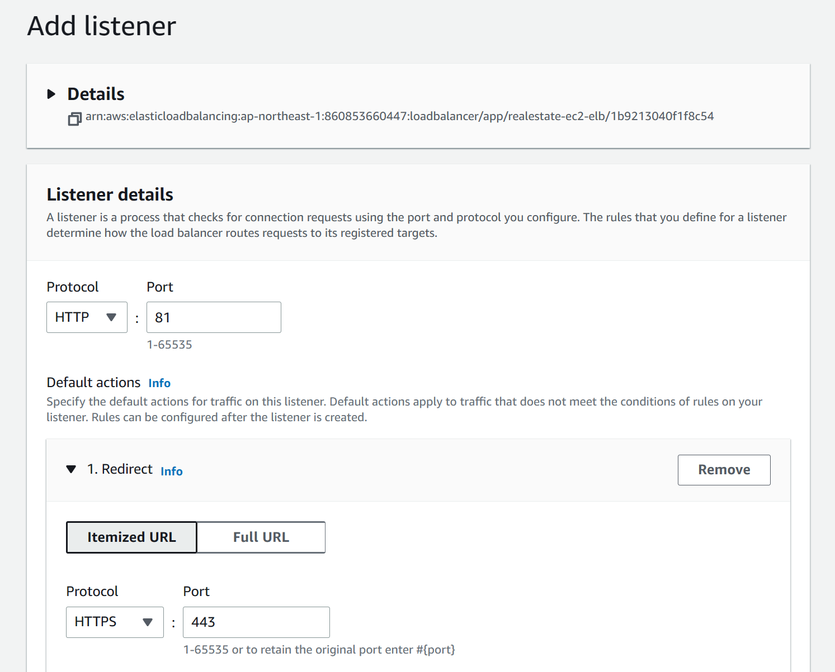
リスナールールの設定
ELBはリスナー設定によって、通信するプロトコルタイプや通信ルールを設定することができる。
Notes:
ALB, ELB (Classic ELB) は所謂リバースプロキシで、ロードバランサで一旦全てのリクエストを受けきって、ロードバランサのSourceIPでバックエンドにリクエストを飛ばします。当然レスポンスが戻って来るので、それを受け止めてリクエスタ(エンドユーザーのブラウザ等)に返します。
対して NLB はリバースプロキシではないです。厳密にはDSRとも違う？らしいですが、ロードバランサが一旦リクエストを受ける… の動きがなく、いきなりバックエンドのインスタンスにリクエストが来ます(来たように見えますが正しい)そして、ロードバランサを介さずレスポンスが戻ります。
LB自身がヘルスチェックをせずに特定のIPアドレスからヘルスチェックが飛んでくる、です。この特定のIPとは、プロジェクト(AWSで言うところのアカウント)が異なっても同じです。なので、ヘルスチェックだけを通す・殺すは一応可能です。
NLBの登場により、NLBとMQTTブローカーを組み合わせることでAWS IoT相当のものが自前で構築できるようになりました。

Slide 55
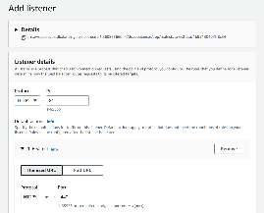

通信暗号化
ELBにACMが管理するSSL/TLS証明書を設定して、HTTPSリスナーを設定することで、クライアント型との通信の暗号化（HTTPS）する。
クライアント側との
HTTPS通信
10.0.0.0/16
SSL
AZ
ELB
AZ
ACM
パブリックサブネット10.0.0.0/24
パブリックサブネット10.0.1.0/24
インスタンスとはHTTP通信
EC2
EC2
EC2
EC2
S3
Notes:
ALB, ELB (Classic ELB) は所謂リバースプロキシで、ロードバランサで一旦全てのリクエストを受けきって、ロードバランサのSourceIPでバックエンドにリクエストを飛ばします。当然レスポンスが戻って来るので、それを受け止めてリクエスタ(エンドユーザーのブラウザ等)に返します。
対して NLB はリバースプロキシではないです。厳密にはDSRとも違う？らしいですが、ロードバランサが一旦リクエストを受ける… の動きがなく、いきなりバックエンドのインスタンスにリクエストが来ます(来たように見えますが正しい)そして、ロードバランサを介さずレスポンスが戻ります。
LB自身がヘルスチェックをせずに特定のIPアドレスからヘルスチェックが飛んでくる、です。この特定のIPとは、プロジェクト(AWSで言うところのアカウント)が異なっても同じです。なので、ヘルスチェックだけを通す・殺すは一応可能です。
NLBの登場により、NLBとMQTTブローカーを組み合わせることでAWS IoT相当のものが自前で構築できるようになりました。

Slide 56
スティッキーセッション
セッションを継続して、同じクライアント端末からのリクエストを継続して同じEC2インスタンスに送信する
クライアント
端末A
クライアント
端末B
ELB
EC2
EC2
S3
Notes:
ALB, ELB (Classic ELB) は所謂リバースプロキシで、ロードバランサで一旦全てのリクエストを受けきって、ロードバランサのSourceIPでバックエンドにリクエストを飛ばします。当然レスポンスが戻って来るので、それを受け止めてリクエスタ(エンドユーザーのブラウザ等)に返します。
対して NLB はリバースプロキシではないです。厳密にはDSRとも違う？らしいですが、ロードバランサが一旦リクエストを受ける… の動きがなく、いきなりバックエンドのインスタンスにリクエストが来ます(来たように見えますが正しい)そして、ロードバランサを介さずレスポンスが戻ります。
LB自身がヘルスチェックをせずに特定のIPアドレスからヘルスチェックが飛んでくる、です。この特定のIPとは、プロジェクト(AWSで言うところのアカウント)が異なっても同じです。なので、ヘルスチェックだけを通す・殺すは一応可能です。
NLBの登場により、NLBとMQTTブローカーを組み合わせることでAWS IoT相当のものが自前で構築できるようになりました。

Slide 57
スティッキーセッション
セッションを継続して、同じクライアント端末からのリクエストを継続して同じEC2インスタンスに送信する
クライアント
端末A
クライアント
端末B
ELB
EC2
EC2
S3
Notes:
ALB, ELB (Classic ELB) は所謂リバースプロキシで、ロードバランサで一旦全てのリクエストを受けきって、ロードバランサのSourceIPでバックエンドにリクエストを飛ばします。当然レスポンスが戻って来るので、それを受け止めてリクエスタ(エンドユーザーのブラウザ等)に返します。
対して NLB はリバースプロキシではないです。厳密にはDSRとも違う？らしいですが、ロードバランサが一旦リクエストを受ける… の動きがなく、いきなりバックエンドのインスタンスにリクエストが来ます(来たように見えますが正しい)そして、ロードバランサを介さずレスポンスが戻ります。
LB自身がヘルスチェックをせずに特定のIPアドレスからヘルスチェックが飛んでくる、です。この特定のIPとは、プロジェクト(AWSで言うところのアカウント)が異なっても同じです。なので、ヘルスチェックだけを通す・殺すは一応可能です。
NLBの登場により、NLBとMQTTブローカーを組み合わせることでAWS IoT相当のものが自前で構築できるようになりました。

Slide 58
スティッキーセッション
セッションを継続して、同じクライアント端末からのリクエストを継続して同じEC2インスタンスに送信する
クライアント
端末A
クライアント
端末B
ELB
EC2
EC2
S3
Notes:
ALB, ELB (Classic ELB) は所謂リバースプロキシで、ロードバランサで一旦全てのリクエストを受けきって、ロードバランサのSourceIPでバックエンドにリクエストを飛ばします。当然レスポンスが戻って来るので、それを受け止めてリクエスタ(エンドユーザーのブラウザ等)に返します。
対して NLB はリバースプロキシではないです。厳密にはDSRとも違う？らしいですが、ロードバランサが一旦リクエストを受ける… の動きがなく、いきなりバックエンドのインスタンスにリクエストが来ます(来たように見えますが正しい)そして、ロードバランサを介さずレスポンスが戻ります。
LB自身がヘルスチェックをせずに特定のIPアドレスからヘルスチェックが飛んでくる、です。この特定のIPとは、プロジェクト(AWSで言うところのアカウント)が異なっても同じです。なので、ヘルスチェックだけを通す・殺すは一応可能です。
NLBの登場により、NLBとMQTTブローカーを組み合わせることでAWS IoT相当のものが自前で構築できるようになりました。

Slide 59
スティッキーセッション
セッションを継続して、同じクライアント端末からのリクエストを継続して同じEC2インスタンスに送信する
クライアント
端末A
クライアント
端末B
ELB
EC2
EC2
S3
Notes:
ALB, ELB (Classic ELB) は所謂リバースプロキシで、ロードバランサで一旦全てのリクエストを受けきって、ロードバランサのSourceIPでバックエンドにリクエストを飛ばします。当然レスポンスが戻って来るので、それを受け止めてリクエスタ(エンドユーザーのブラウザ等)に返します。
対して NLB はリバースプロキシではないです。厳密にはDSRとも違う？らしいですが、ロードバランサが一旦リクエストを受ける… の動きがなく、いきなりバックエンドのインスタンスにリクエストが来ます(来たように見えますが正しい)そして、ロードバランサを介さずレスポンスが戻ります。
LB自身がヘルスチェックをせずに特定のIPアドレスからヘルスチェックが飛んでくる、です。この特定のIPとは、プロジェクト(AWSで言うところのアカウント)が異なっても同じです。なので、ヘルスチェックだけを通す・殺すは一応可能です。
NLBの登場により、NLBとMQTTブローカーを組み合わせることでAWS IoT相当のものが自前で構築できるようになりました。

Slide 60
Connection Draining
インスタンスが登録解除されるか異常が発生した場合に、そのバックエンドインスタンスへの指定した秒数の間は通信が切れずに、処理中のリクエストが終わるまで一定期間待ってくれる
障害時にリクエストがいきなり切れずに、一定期間返信を待ってくれる。
クライアント
端末B
返信待機
ELB
EC2
EC2
Notes:
ALB, ELB (Classic ELB) は所謂リバースプロキシで、ロードバランサで一旦全てのリクエストを受けきって、ロードバランサのSourceIPでバックエンドにリクエストを飛ばします。当然レスポンスが戻って来るので、それを受け止めてリクエスタ(エンドユーザーのブラウザ等)に返します。
対して NLB はリバースプロキシではないです。厳密にはDSRとも違う？らしいですが、ロードバランサが一旦リクエストを受ける… の動きがなく、いきなりバックエンドのインスタンスにリクエストが来ます(来たように見えますが正しい)そして、ロードバランサを介さずレスポンスが戻ります。
LB自身がヘルスチェックをせずに特定のIPアドレスからヘルスチェックが飛んでくる、です。この特定のIPとは、プロジェクト(AWSで言うところのアカウント)が異なっても同じです。なので、ヘルスチェックだけを通す・殺すは一応可能です。
NLBの登場により、NLBとMQTTブローカーを組み合わせることでAWS IoT相当のものが自前で構築できるようになりました。

Slide 61
Auto Scalingの概要

Slide 62
Auto Scalingとは何か？
インスタンスへのアクセスが高まったときに、新しいインスタンスを増設して、パフォーマンスを向上させる機能
2つのEC2インスタンスの処理量を
超えるトラフィック量が来た場合
ELB
EC2
EC2

Slide 63
Auto Scalingとは何か？
インスタンスへのアクセスが高まったときに、新しいインスタンスを増設して、パフォーマンスを向上させる機能
2つのEC2インスタンスの処理量を
超えるトラフィック量が来た場合
ELB
新しいEC2
EC2
EC2

Slide 64
スケーリングのタイプ
スケーリングタイプは垂直スケーリングと水平スケーリングの2タイプ。Auto-scalingは水平スケーリング
垂直スケーリング
水平スケーリング
【拡張方法】
スケールアップ：メモリやCPUの追加・増強
【拡張方法】
スケールアウト：処理する機器／サーバー台数を増加する
【低減方法】
スケールダウン：メモリやCPUの削減・低性能化
【低減方法】
スケールイン：処理する機器／サーバー台数を低減する

Slide 65
Auto-Scalingの設定プロセス
Auto Scaling設定にはELBと起動テンプレートを事前に準備することが必要
①ELBのターゲットグループ の作成
②起動設定／テンプレートの作成
③Auto-Scalingグループ作成
しきい値設定
スケーリング規模の設定
スケーリング方式の設定

Slide 66
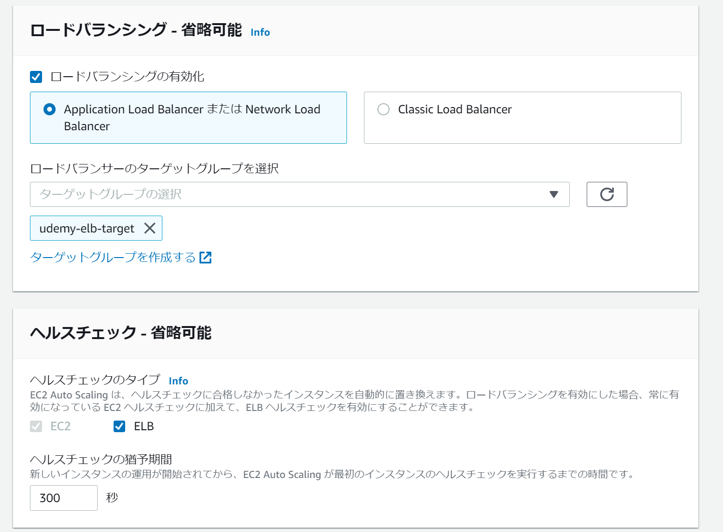
ELBとの連携
Auto-Scalingで起動するインスタンスをELBのターゲットグループ内に配置することが可能

Slide 67
Auto-Scalingの要素
起動テンプレートによりインスタンスの設定を準備した後、Auto Scalingグループを設定する。
起動テンプレート
Auto Scaling グループ
Auto Scalingによって起動するインスタンスタイプなどの起動設定
起動テンプレートにスケーリングするインスタンスを設定する。
起動テンプレートはインスタンス起動全般で利用可能であり、バージョニングなどの機能が充実している。
Auto Scalingのグループサイズ（起動するインスタンス数）の設定
実行時のしきい値の設定
スケールリングポリシーを選択して、スケールアウトとスケールインの方式を設定
ターミネーションポリシーを設定

Slide 68
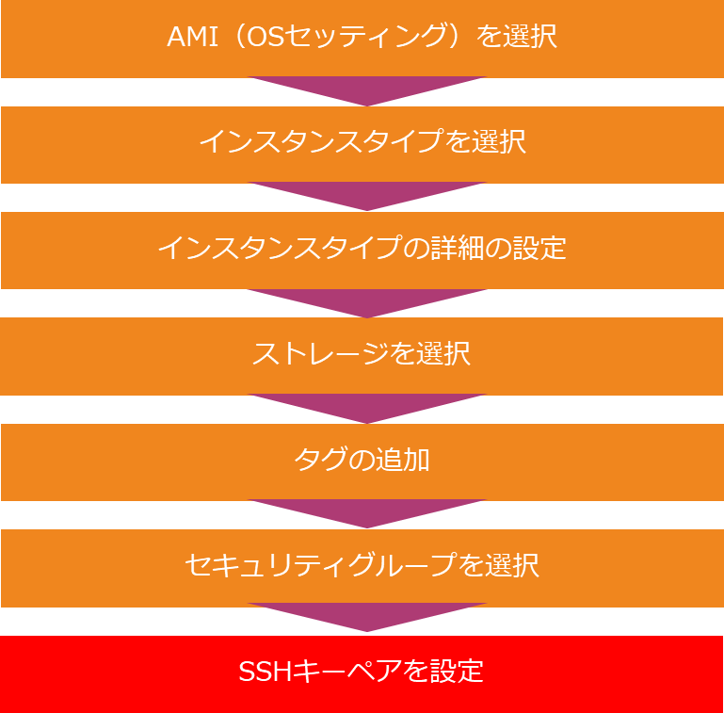
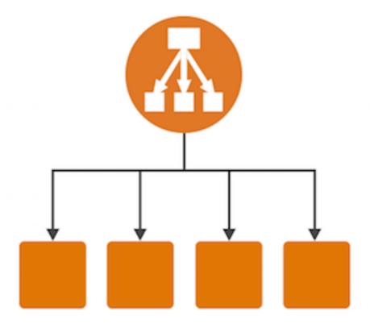
起動テンプレートの作成
起動テンプレートはEC2で説明した起動設定をテンプレート化して、自動で起動する際に利用する仕組み
起動テンプレート
Auto Scaling
現在は起動設定ではなく起動テンプレートの利用が推奨されている。
AMIを更新した場合は作成しなおす必要がある。
起動テンプレートの構成通りにインスタンスを選択して起動する。
起動設定はAuto Scaling専用
起動テンプレートは広くE２インスタンスの起動時に利用

Slide 69
基本アーキテクチャー
ELB構成で冗長化した上でAuto-Scalingを設定して自動拡張できるようにする
1つのリージョン
AZ
AZ
サブネット10.0.1.0/24
サブネット10.0.2.0/24
ELB
Auto-Scaling
EC2

Slide 70
Auto Scalingグループの設定
スケーリング対象やスケーリング方法を示したAuto Scalingグループを設定する。
ELBのターゲットグループ
スケーリングインスタンス
スケーリングインスタンス
ELB
EC2
EC2
EC2
EC2
Auto Scalingグループ
スケーリング方式の設定
スケーリングポリシーの設定
終了ポリシーの設定
モニタリング方法の設定
ELBのヘルスチェックを利用
EC2の稼働情報を利用
CloudWatchによりメトリクスを監視を利用
スケーリング時の構成設定
最大キャパシティ（スケールアウト時のインスタンス数）
希望キャパシティ（常設のインスタンス数）
最小キャパシティ（負荷が減った場合の最小インスタンス数）
スケーリングインスタンス
スケーリングインスタンス
起動テンプレート

Slide 71
グループサイズの設定
グループサイズの設定において、インスタンスの増減値を設定することができる。
希望するキャパシティ
Auto Scaling が実行されない状態でのインスタンス数を設定する。
この数値を変更することで、手動でスケーリングさせることも可能
最小キャパシティ
スケールイン時にインスタンスを削減する際の下限のインスタンス数を設定する。
希望する容量より大きい数値は設定できない。
最大キャパシティ
最大キャパシティはスケールアウト時に起動するインスタンスの最大数を設定する。
希望する容量より少ない数値は設定できない。

Slide 72
スケーリングポリシーの設定
スケーリングポリシーを設定して、スケーリングを実施する。
動的
スケーリング
簡易 スケーリング ポリシー
ターゲット追跡スケーリングポリシーの通常の設定
アラーム設定に基づいて1段階のスケーリングを実施
ステップ スケーリング ポリシー
アラーム超過のサイズに基づいてインスタンス数を動的にスケーリングする1 つ以上のステップ調整値を指定して複数回の段階的なスケーリングを実施
手動スケーリング
希望する容量を調整して、手動でスケーリングを実施する。
スケジュールされた スケーリング
スケーリングを実施する日時を指定して、スケーリングを実行する。

Slide 73
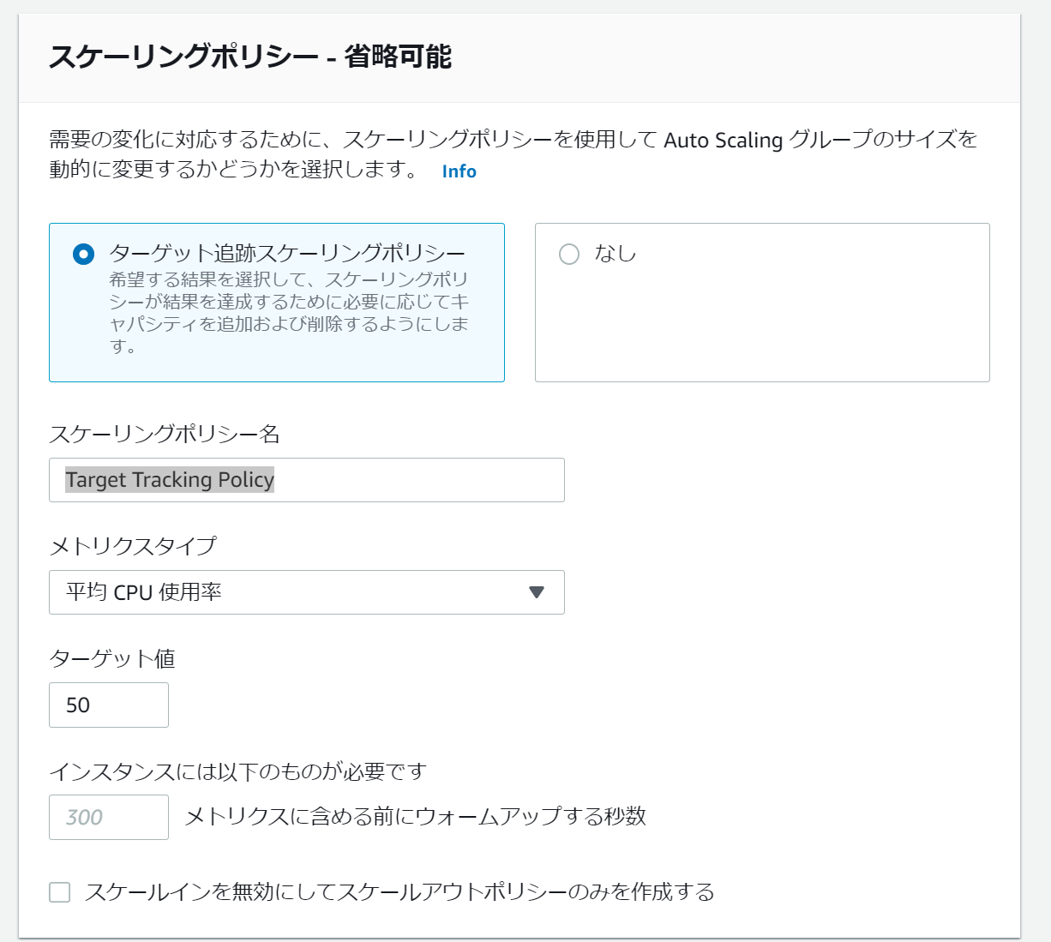
ターゲット追跡スケーリングポリシー
CloudWatchのモニタリングメトリクスを利用したスケーリングを実施する。

Slide 74
複数のスケーリングポリシーの設定
スケーリングポリシーの設定は複数組み合わせて利用することができる
スケーリングを
スケジュールで設定
スケジュール設定 を超過したら 動的スケーリング

Slide 75
ヘルスチェックの利用
Auto-Scaling配下のEC2のヘルスチェックにはEC2のステータス情報またはELBのヘルスチェックのどちらかを利用する
EC2ステータス
インスタンスのステータスがrunning以外の状態を異常を判断する。
EC2が稼働時の異常には対応できない。
ELB
ELBのヘルスチェック機能を活用する
ヘルスチェックのメトリクスをCloudWatchに連携させて動的スケーリングを設定できる。

Slide 76

ヘルスチェック
ELBのヘルスチェックやCloudWatchのアラート機能をトリガーとして利用できる
ELB
ELB
CloudWatch
Auto-Scaling
Auto-Scaling

Slide 77
終了（ターミネーション）ポリシー
需要減に基づくスケールインの際に、どのインスタンスから終了するかを設定
デフォルト
AZの選択
複数AZにインスタンスがあるか確認し、一番多いインスタンスが配置されているAZのインスタンスを削除する。
全AZで同数のインスタンスが配置されている場合は、ランダムでAZを選択してインスタンスを削除する。
インスタンスの選択
起動設定/テンプレートが一番古いインスタンスを削除
古いインスタンスが複数ある場合は、次の課金発生が短いインスタンスを削除する。
次の課金時間に近いインスタンスが複数ある場合は、ランダムで削除する。
カスタム
AZの選択
複数AZにインスタンスがあるか確認し、一番多いインスタンスが配置されているAZのインスタンスを削除する。
全AZで同数のインスタンスが配置されている場合は、ランダムでAZを選択してインスタンスを削除する。
インスタンスの選択
選択したAZのカスタムポリシーに従い削除する。

Slide 78
終了（ターミネーション）ポリシー
需要減に基づくスケールインの際にどのインスタンスから終了するかを設定
OldestInstance
最も古いインスタンスから順番に終了
NewestInstance
最も新しい起動時刻のインスタンスから終了
OldestLaunch Configuration
最も古い起動設定により起動しているインスタンスから終了
ClosestTo NextInstanceHour
次の課金が始まるタイミングが最も近いインスタンスから終了

Slide 79
クールダウン期間
スケールイン時のインスタンスの終了においてクールダウン時間を設定することが可能
クールダウン期間
終了するインスタンスの前のアクティビティの影響前に、Auto Scaling グループが追加のインスタンスを起動または終了するのを防ぐ
クールダウン期間はデフォルトで設定されている
クールダウン期間は変更可能
クールダウン期間
の例外
クールダウン期間中、スケジュールされたアクションがスケジュールされた時間に開始されるか、ターゲット追跡またはステップスケーリングポリシーによりスケーリングアクティビティが開始されると、クールダウン期間が終了するのを待たずに、それらのスケーリングアクティビティを実行する。
インスタンスが正常でなくなった場合、Amazon EC2 Auto Scaling はクールダウン期間の完了を待つことなく、異常のあるインスタンスを置き換る。

Slide 80
Auto Scalingの挙動
Auto Scalingが実行されるとAZに適切に分散されるようにインスタンス数が調整される。
基本的な挙動
インスタンスが最も少ないAZでインスタンスを起動する
インスタンス起動が失敗した場合は、起動が成功するまで別AZで起動する
AZ間にアンバランスが発生した場合の挙動
再分散の実施
AZ間でインスタンス数の不均衡があると調整する。
グループが不均等になった原因のインスタンスを停止して、リソースが不足していたAZに新規インスタンスを起動する。
再分散時にの挙動
古いインスタンスを終了する前に新しいインスタンスを起動することで、パフォーマンス低下を防ぐ。
Auto Scalingの最大容量に近づくと、再分散処理が遅くなったり、完全に停止する可能性がある。これを回避するために、一時的に最大容量を増やす（最大容量の10%または+1の容量を追加する。）

Slide 81
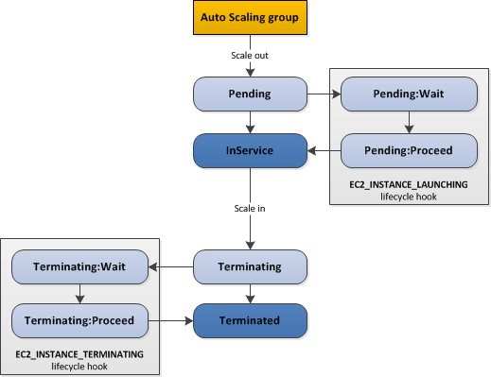
ライフサイクルフック
スケーリングされたインスタンスの起動時または削除時に、そのインスタンスを一時停止してカスタムアクションを実行する。Lambdaと連携した処理も可能
インスタンス終了時にクールダウン期間が実施されて、終了時に実行するアクションを設定できる。
インスタンスは一定期間、
待機状態に維持できます
Reference: https://docs.aws.amazon.com/ja_jp/autoscaling/ec2/userguide/lifecycle-hooks.html#lifecycle-hooks-overview

Slide 82
トラブルシューティング
インスタンスのメンテナンスや調査時にはAuto Scalingを一時中断して、対応することが必要
インスタンスの
起動失敗
Auto Scalingはインスタンスの起動を繰り返し実施し、24時間失敗し続けるとAmazon側で停止される可能性がある。
インスタンス
の障害
インスタンスの状態がImpairedとなると、数分間リカバリーされるかチェックする
リカバリーされない場合は新しいインスタンスを起動して、 Impairedのインスタンスを終了する。
トラブル シューティング のステップ
Auto Scalingグループを一時的に停止しないでインスタンスを停止すると新規インスタンスが起動してしまう。
Auto Scalingを停止して、調査・復旧し、Auto Scalingを再開することが基本的な実施方法

Slide 83
RDSの出題範囲

Slide 84






RDSとは何か？
RDSはリレーショナルデータベースをクラウド上で即時に起動して、利用することができるサービス
データセンター
クラウド空間 （インターネット）
EC2
RDS
Notes:
AWS 認定ソリューションアーキテクト – アソシエイトの試験はソリューションアーキテクト担当者向けです。この試験に合格すると、AWS のテクノロジーを使用して安全で堅牢なアプリケーションを構築およびデプロイするための知識を効果的に証明できます。

Slide 85
データモデル
データベースには様々なデータモデルが存在し、利用目的に応じて使い分ける
リレーショナルモデル
グラフモデル
キーバリューストア
オブジェクト
ドキュメント
ワイドカラム
階層型

Slide 86
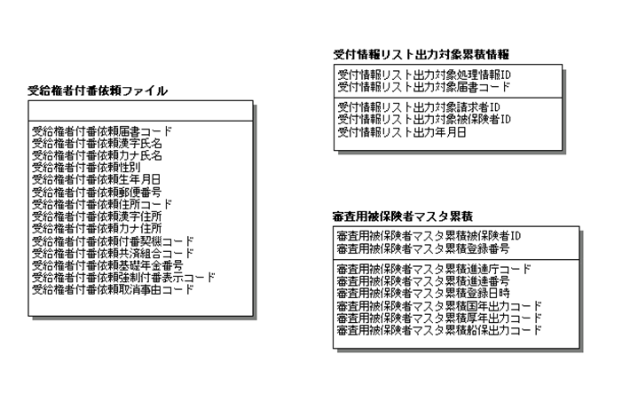
リレーショナルモデル
データベースはリレーショナルモデルが基本的なデータモデルとなっている。

Slide 87
トランザクション：ACID
ACIDは信頼性のあるトランザクションシステムの持つべき性質のこと
Atomicity（原子性） トランザクションが「すべて実行される」か「一つも実行されない」のどちらかの状態になるという性質
Consistency（整合性） トランザクションの前後でデータの整合性が保たれ、矛盾の無い状態が継続される性質
Isolation（独立性） トランザクション実行中の処理過程が外部から隠蔽され、他の処理などに影響を与えない性質
Durability（耐久性） トランザクションが完了したら、その結果は記録され、クラッシュしても失われることがないという性質

Slide 88
RDSの特徴
RDSは様々なデータベースソフトウェアに対応したフルマネージドなリレーショナルデータベース
以下のような標準ソフトウェアを利用したデータベースを構築できる
-MySQL -ORACLE -Microsoft SQL Server -PostgreSQL -MariaDB -Amazon Aurora

Slide 89
RDSのベストプラクティス
RDSは主だったベストプラクティスとして以下のような内容が推奨されている。
メモリ内に保持できるように十分な RAM を割り当てる
拡張モニタリングを使用したオペレーティングシステムの問題の特定
特定のメトリクスしきい値に対して Amazon CloudWatch アラームを設定
MYSQLのストレージエンジンにはInnoDBを利用する。
大きなテーブルのパーティションは16TBを超えないようにする。
Notes:
オプション２が正解となります。MyISAMをMySQLのストレージエンジンとして使用することはできません。 MySQLに推奨されるストレージエンジンはInnoDBであり、MyISAMではありません。ストレージエンジンとは、さまざまなテーブル型に対する SQL 操作を処理する MySQL コンポーネントです。
他の選択肢はAWS MySQL RDSドキュメントのベストプラクティスとなっており、推奨されています。

Slide 90

マネージド型DBの特徴
RDSはマネージド型であるため、クラウド側が多くの管理タスクを実施している。
アンマネージド型
マネージド型
ソフトウェア設定
ソフトウェア設定
スケーリング
スケーリング
バックアップ
バックアップ
メンテナンス
メンテナンス
OS設定
OS設定
物理サーバー管理
物理サーバー管理
ユーザー管理
EC2
RDS
AWS管理
EC2のMySQLサーバー
RDSのMySQL

Slide 91
マネージド型DBの特徴
RDSはマネージド型であり管理が楽であるものの、AWSから提供される機能範囲しかユーザーは利用できない。
RDSの主な制限事項
バージョンが限定される
キャパシティに上限がある
OSへのログインができない
ファイルシステムへのアクセスができない
一部の機能が使えない
個別パッチは適用できない

Slide 92
ストレージタイプの選択
ストレージタイプは汎用とプロビジョンドIOPSから選択する。マグネティックは古いタイプであり、あまり利用しない
汎用
SSDタイプ
GBあたりの容量課金を実施
通常のパフォーマンスに加えてバーストを実施し、100～10,000IOPSを実現可能（サイズによって変わる）
プロビジョンドIOPS
SSDタイプ
GBあたりの容量課金を実施＋プロビジョンド済みIOPS単位の課金
通常のパフォーマンスに加えてバーストを実施し、1,000～30,000IOPSを実現可能（サイズによって変わる）
マグネティック
ハードディスクタイプ
GBあたりの容量課金を実施＋IOリクエスト課金
平均100～最大数百のIOPS

Slide 93
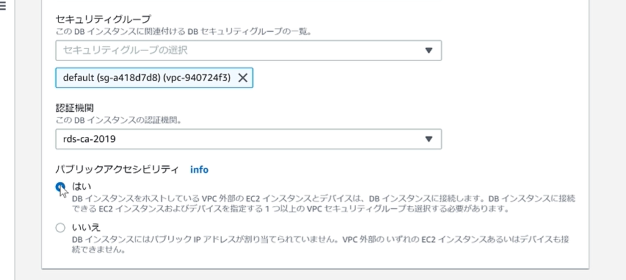
パブリックアクセス構成
パブリックアクセスを有効化して、セキュリティグループでアクセスを許可する必要がある。

Slide 94
パブリックアクセス構成
パブリックサブネットにRDSを設置し、直接にSQLソフトウェアで接続して操作する。
10.0.0.0/16
AZ
パブリックサブネット10.0.0.0/24
Workbench

Slide 95
一般的な構成
RDSをプライベートサブネットに設置して、EC2インスタンスを踏み台にしてアクセスする。
10.0.0.0/16
AZ
パブリックサブネット10.0.0.0/24
Workbench
EC2
プラべートサブネット10.0.1.0/24

Slide 96
一般的な構成
この構成は１つのAZに依存しているため、AZ障害が発生するとダウンタイムが発生するリスクが高い。
10.0.0.0/16
AZ
パブリックサブネット10.0.0.0/24
Workbench
EC2
プラべートサブネット10.0.1.0/24
障害発生→即停止

Slide 97
マルチAZ構成
マルチAZ構成にすることで、AZ障害が発生しても停止しない構成をとる必要がある。
10.0.0.0/16
AZ
AZ
パブリックサブネット10.0.0.0/24
パブリックサブネット
10.0.2.0/24
ELB
Auto Scaling
EC2
EC2
プライベートサブネット10.0.1.0/24
プライベートサブネット
10.0.3.0/24
自動フェイルオーバー
同期レプリケーション
RDS
RDS

Slide 98
マルチAZ構成による効果
フェールオーバー設定を有効化するだけで、非常に簡単にフェールオーバーが利用可能となる。
プライマリーデータベースとセカンダリーデータベースの構成
２つのデータベースは同期レプリケーションを実施し、常に同じデータ内容を維持
プライマリー側に障害が発生した場合、自動でフェールオーバーが実行されセカンダリーデータベースがプライマリーに昇格する。
フェールオーバー時にCNAMEレコードがプライマリーからセカンダリーに移行する。
スタンバイ状態のDBはアクセス不可

Slide 99

マルチAZクラスター配置
2つの読み取り可能なスタンバイDB インスタンスを持つ、３つのAZを利用した高可用性の配置モード
AZ３
AZ２
AZ３
パブリックサブネット10.0.0.0/24
Apache WEBサーバー
EC2
EC2
レポート
生成処理
データ 抽出処理
書き込み
処理
プライベートサブネット10.0.1.0/24
プライベートサブネット10.0.2.0/24
プライベートサブネット10.0.3.0/24
RDS
RDS
RDS
非同期レプリケーション
非同期レプリケーション
リードレプリカ
リードレプリカ
プライマリーDB

Slide 100
RDS最適化書き込み（Optimized Writes）
書き込みスループットが最大で2倍にする書き込み処理技術を適用したDBエンジンとインスタンスタイプの構成
Optimized Writesなし
EC2
バッファーへの書き込みを間に実施することで、不整合が発生しない書き込み処理を行っている。その分、IOが増加しており、書き込みが遅い
書き込み
処理
RDS
書き込み処理
書込み処理１
書込み処理２
メモリ
バッファプール
ストレージ
バッファーへの書込み
ストレージ
ストレージへの書込み
16KB
ページ
4KB ブロック
4KB ブロック
Notes:
MySQLのデフォルトのページサイズ(innodb_page_size)は16KiBです。 一方で、ストレージのアトミックライトは4KiBブロックのため、MySQLの16KiBのダーティーページをストレージに同期させるには、4つの4KiBブロックを書き込む必要があります。
ストレージへの書き込み途中に障害が起きると、一部のデータはディスクにあり、残りはディスクにはなく、データの不整合が起きます。この状態を"torn write"と呼びます。
"torn wirte"を解決するのがMySQL InnoDBのDouble Write Buffer機能です
MySQL では、「二重書き込みバッファ」という組み込みの機能により、電源障害などの不測の事態に起因するデータ損失を防ぎます。ただし、この書き込み方法では 2 倍近い時間と I/O 帯域幅を消費し、データベースのスループットとパフォーマンスが低下します。
遅い
非効率
IO増える
といった課題があります。
Double Write Bufferの課題を解決するために開発されたのがTorn Write Prevention機能です。 この機能を使うと、MySQLの16KiBページを4つの4KiBブロックではなく1つの16KiBブロックでアトミックに書き込むため、Torn Writeが発生しなくなります(all-or-nothing write transaction)。
MySQL バージョン : 8.0.30 以上
インスタンスクラス : db.r6i/db.r5b

Slide 101
RDS最適化書き込み（Optimized Writes）
書き込みスループットが最大で2倍にする書き込み処理技術を適用したDBエンジンとインスタンスタイプの構成
Optimized Writesなし
Optimized Writesあり
EC2
バッファーへの書き込みを間に実施することで、不整合が発生しない書き込み処理を行っている。その分、IOが増加しており、書き込みが遅い
EC2
バッファーへの書き込みなしに不整合が発生しない書き込みを実現することで、最大２倍の書き込み速度を実現
書き込み
処理
書き込み
処理
MySQL バージョン : 8.0.30 以上
インスタンスクラス : db.r6i/db.r5b
RDS
RDS
書き込み処理
書き込み処理
書込み処理１
書込み処理２
書込み処理２
メモリ
バッファプール
ストレージ
バッファーへの書込み
ストレージ
ストレージへの書込み
メモリ
バッファプール
ストレージ
ストレージへの書込み
16KB
ページ
4KB ブロック
16KB
ページ
16KBブロック
4KB ブロック
Notes:
MySQLのデフォルトのページサイズ(innodb_page_size)は16KiBです。 一方で、ストレージのアトミックライトは4KiBブロックのため、MySQLの16KiBのダーティーページをストレージに同期させるには、4つの4KiBブロックを書き込む必要があります。
ストレージへの書き込み途中に障害が起きると、一部のデータはディスクにあり、残りはディスクにはなく、データの不整合が起きます。この状態を"torn write"と呼びます。
"torn wirte"を解決するのがMySQL InnoDBのDouble Write Buffer機能です
MySQL では、「二重書き込みバッファ」という組み込みの機能により、電源障害などの不測の事態に起因するデータ損失を防ぎます。ただし、この書き込み方法では 2 倍近い時間と I/O 帯域幅を消費し、データベースのスループットとパフォーマンスが低下します。
遅い
非効率
IO増える
といった課題があります。
Double Write Bufferの課題を解決するために開発されたのがTorn Write Prevention機能です。 この機能を使うと、MySQLの16KiBページを4つの4KiBブロックではなく1つの16KiBブロックでアトミックに書き込むため、Torn Writeが発生しなくなります(all-or-nothing write transaction)。
MySQL バージョン : 8.0.30 以上
インスタンスクラス : db.r6i/db.r5b

Slide 102
RDSの暗号化
RDSでは保存されるデータ・リソースの暗号化と接続の暗号化を実施可能
通信の暗号化
SSL／TLSを使用してDB インスタンスへの接続を暗号化する。
SSL／TLS証明書はデフォルトで自動で構成されて暗号化される。
保管データの暗号化
AWS KMSの暗号化キーを利用して、保管時のデータリソースを暗号化する。
Notes:
Amazon RDS は、DB インスタンスのバックアップと復元を行うための 2 つの方法を提供しています。自動バックアップとデータベーススナップショット (DB スナップショット) です。
Amazon RDS の自動バックアップ機能によって、DB インスタンスのポイントインタイムリカバリが可能になります。DB インスタンスに対して自動バックアップがオンになっている場合、Amazon RDS は毎日、お客様のデータの完全なスナップショットを自動的に作成し (任意のバックアップウィンドウ中に実施)、トランザクションログを取得します (DB インスタンスに対する更新が実施される)。ポイントインタイムリカバリを開始する際、DB インスタンスをリクエストされた特定の時刻の状態に復元するために、最も適切なデイリーバックアップにトランザクションログを適用します。Amazon RDS は、DB インスタンスのバックアップを、ユーザーが指定する限られた期間 (保持期間) 中、保持します。保持期間はデフォルトでは 7 日間ですが、最大 35 日間に設定可能です。保持期間中、特定時点への復旧を開始して、最大で復元可能な最新時刻 (Latest Restorable Time) まで、任意の秒数を指定することができます。DescribeDBInstances API を使用して、DB インスタンスの復元可能な最新時刻まで戻ることができます。これは通常過去 5 分以内です。代わりに、AWS マネジメントコンソールで DB インスタンスを選択し、コンソールの下部にあるパネルの [Description] タブでこれを閲覧することによって、その DB インスタンスの復元可能な最新時刻を知ることもできます。
DB スナップショットはユーザーにより開始され、指定した頻度で既知の状態で DB インスタンスをバックアップすることができ、その後いつでもその特定の状態に復元することができます。DB スナップショットは、AWS マネジメントコンソール、CreateDBSnapshot API、create-db-snapshot コマンドで作成可能であり、ユーザーが明示的に削除するまで保存できます。
自動バックアップを有効にするため Amazon RDS により実行されるスナップショットは、コピー (AWS コンソールまたは copy-db-snapshot コマンドを使用)、またはスナップショットの復元機能用に使用できます。スナップショットは、「自動」のスナップショットタイプを使用して探すことができます。また、「スナップショットの作成時刻」フィールドを確認すると、スナップショットが取得された時刻を特定できます。また、"自動" スナップショットの識別子にも、スナップショットが作成された時刻 (UTC) が含まれます。
注意: 期間内のある時点へ、または DB スナップショットから復旧動作を実行すると、新しいエンドポイントを持つ新しい DB インスタンスが作成されます (必要な場合には、古い DB インスタンスは削除できます)。これを実行することにより、特定の DB スナップショットまたはポイントインタイムから、複数の DB インスタンスを作成できるようになります。

Slide 103
•
RDSの暗号化
保管時のデータ/DBインスタンスとスナップショットを暗号化
暗号化対象
DBインスタンス
自動バックアップ
リードレプリカ
スナップショット
暗号化方式
AES-256暗号化
AWS KMSの暗号化キーを利用して暗号化される。
リードレプリカも同じ鍵を利用して暗号化される。
インスタンス作成時にのみ暗号化を実施する。途中で暗号化することはできない。
スナップショットのコピーの暗号化する。
スナップショットからDBをリストアする際に暗号化キーの権限が必要となる。

Slide 104
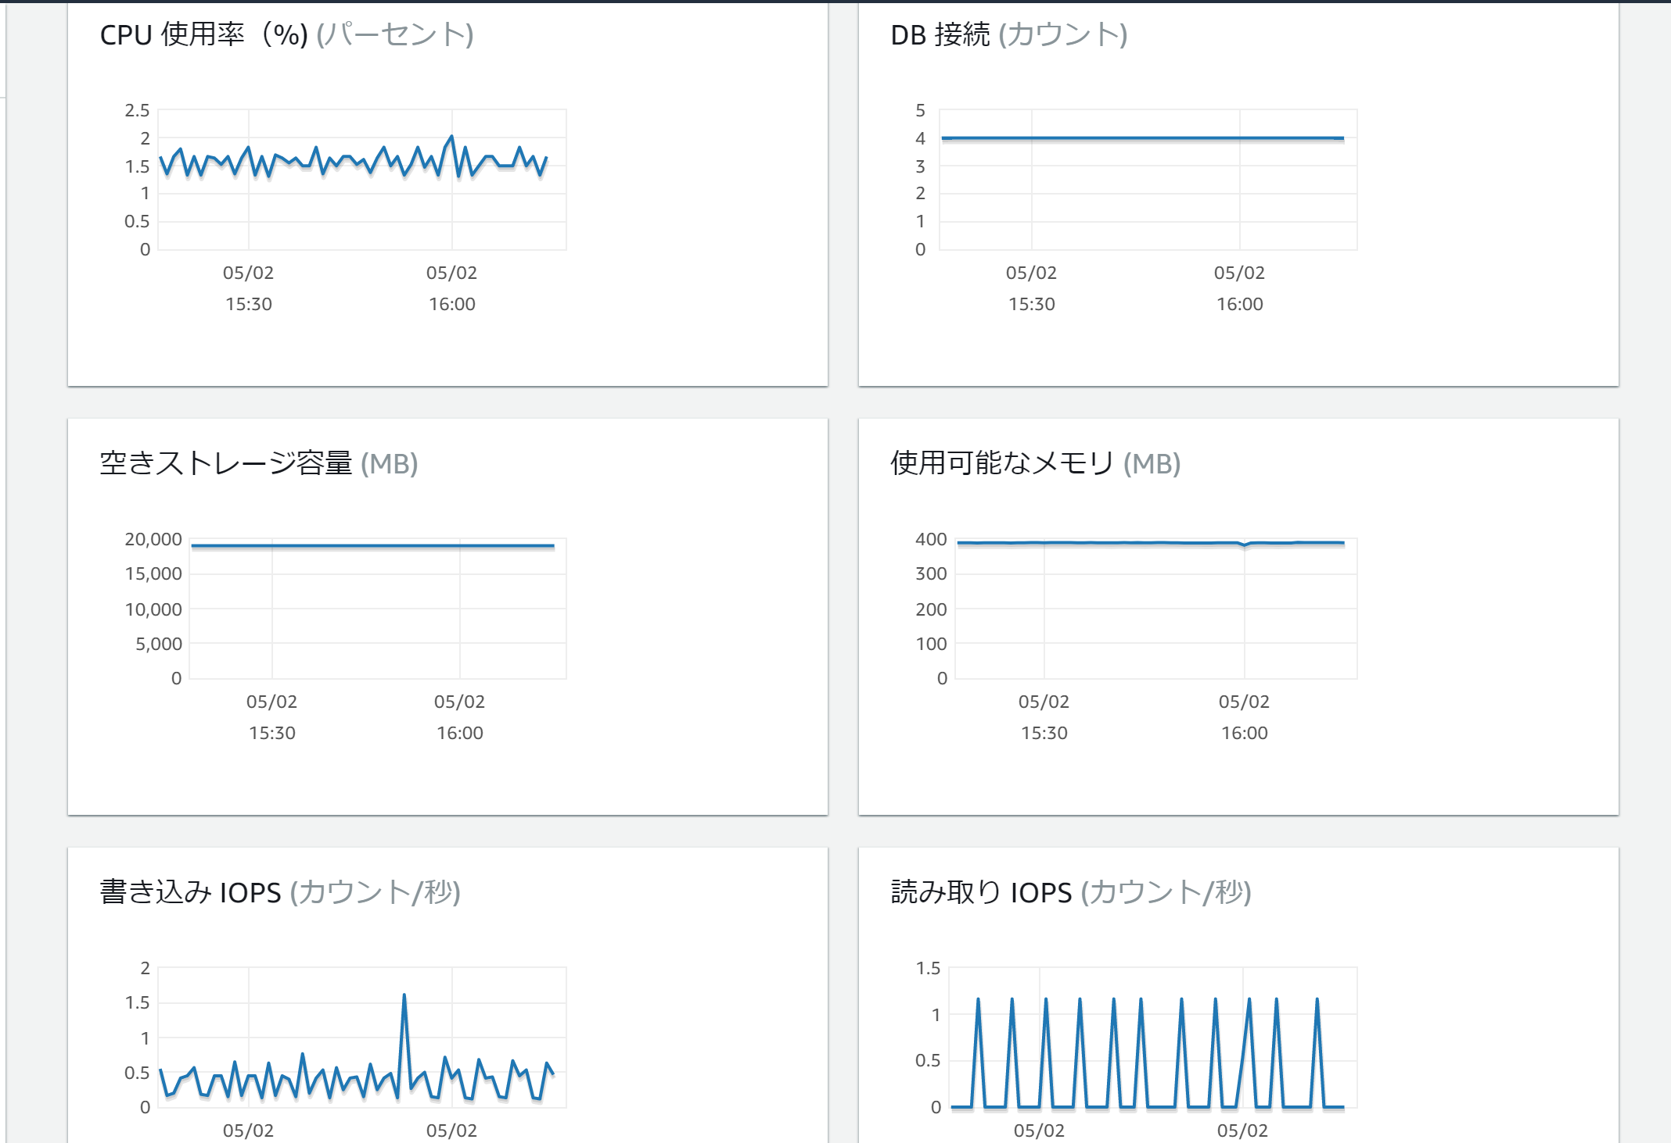
AWSコンソールダッシュボード
RDSのコンソールダッシュボードには、RDSインスタンスの状態が一目でわかるビューが表示される。
Notes:
次のステップでは、さまざまなタイミングと負荷条件でパフォーマンスを測定することにより、お客様の環境で通常の Amazon RDS のパフォーマンスのベースラインを確定します。Amazon RDS をモニタリングするには、モニタリングデータの履歴を保存することを検討します。保存データを、最新のパフォーマンスデータと比較するベースラインとして使用し、通常のパフォーマンスのパターンやパフォーマンスの異常を検出して、問題への対応を検討することができます。
たとえば、Amazon RDS を使って、DB インスタンスについてのネットワークのスループット、読み書きやメタデータオペレーションの I/O、クライアント接続、バーストのクレジットバランスなどをモニタリングできます。確立されたベースラインからパフォーマンスが外れた場合、DB インスタンスのインスタンスクラス、または DB インスタンスの数と、クライアントで利用可能なリードレプリカの数を変更して、ワークロードのためのデータベースの可用性を最適化する必要が生じる場合があります。
一般的に、パフォーマンスメトリクスの許容値は、ベースラインがどのようになっているか、アプリケーションによって何が実行されているかによって異なります。ベースラインからの一貫した差異またはトレンドになっている差異を調べます。メトリクスのタイプごとのアドバイスは以下のとおりです。

Slide 105
ログの確認
ダッシュボードでログの確認・ダウンロードを実施可能
DBエンジン
ログのタイプ
ログの保持期間 （デフォルト）
MySQL／MariaDB
・一般クエリログ ・エラーログ ・スロークエリ
・２４時間
Oracle
・アラートログ ・監査ログ ・トレースログ
・アラートログは３０日
・監査ログとトレースログは７日
SQL Server
・エラーログ ・エージェントログ ・トレースログ・ダンプログ
・７日
PostgreSQL
・クエリログ
・エラーログ
・３日

Slide 106
CloudWatchとの連携
CloudWatchと連携して、集中的にRDSのメトリクスに基づいた運用管理を実行することが可能となる。
CloudWatch メトリクス
Amazon RDS のアクティブな各データベースのメトリクスを５分間隔の取得して、ダッシュボードに表示する。
拡張モニタリング
送信間隔を秒単位でメトリクスが取得され、ほぼリアルタイムでのモニタリングが可能となる。
モニタリングコストが有料になる。
CloudWatchアラーム
特定の期間にわたって単一の Amazon RDS メトリクスを監視し、指定したしきい値に関連するメトリクス値に基づいて 1 つ以上のアクションを実行できる
CloudWatch Logs
CloudWatch Logs のデータベースログファイルの監視、保存、およびアクセスが可能になる。
Amazon EventBridge
( 旧CloudWatch イベント)
Amazon EventBridgeでは、イベントパターンを使用して受信イベントをフィルタリングし、ターゲットをトリガーするルールを作成することができる。
Notes:
次のステップでは、さまざまなタイミングと負荷条件でパフォーマンスを測定することにより、お客様の環境で通常の Amazon RDS のパフォーマンスのベースラインを確定します。Amazon RDS をモニタリングするには、モニタリングデータの履歴を保存することを検討します。保存データを、最新のパフォーマンスデータと比較するベースラインとして使用し、通常のパフォーマンスのパターンやパフォーマンスの異常を検出して、問題への対応を検討することができます。
たとえば、Amazon RDS を使って、DB インスタンスについてのネットワークのスループット、読み書きやメタデータオペレーションの I/O、クライアント接続、バーストのクレジットバランスなどをモニタリングできます。確立されたベースラインからパフォーマンスが外れた場合、DB インスタンスのインスタンスクラス、または DB インスタンスの数と、クライアントで利用可能なリードレプリカの数を変更して、ワークロードのためのデータベースの可用性を最適化する必要が生じる場合があります。
一般的に、パフォーマンスメトリクスの許容値は、ベースラインがどのようになっているか、アプリケーションによって何が実行されているかによって異なります。ベースラインからの一貫した差異またはトレンドになっている差異を調べます。メトリクスのタイプごとのアドバイスは以下のとおりです。

Slide 107
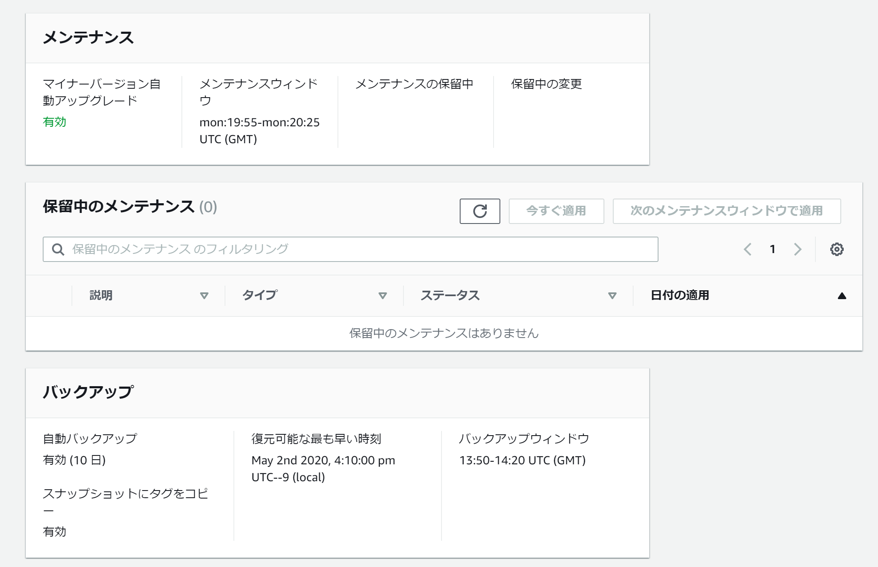
AWS コンソールダッシュボード
メンテナンスとバックアップではメンテナンスウィンドウとバックアップウィンドウの設定が確認できる
必要なオペレーティングシステムやデータベースのパッチの適用時にはDBインスタンスを一時的にオフラインにするので注意が必要
Notes:
次のステップでは、さまざまなタイミングと負荷条件でパフォーマンスを測定することにより、お客様の環境で通常の Amazon RDS のパフォーマンスのベースラインを確定します。Amazon RDS をモニタリングするには、モニタリングデータの履歴を保存することを検討します。保存データを、最新のパフォーマンスデータと比較するベースラインとして使用し、通常のパフォーマンスのパターンやパフォーマンスの異常を検出して、問題への対応を検討することができます。
たとえば、Amazon RDS を使って、DB インスタンスについてのネットワークのスループット、読み書きやメタデータオペレーションの I/O、クライアント接続、バーストのクレジットバランスなどをモニタリングできます。確立されたベースラインからパフォーマンスが外れた場合、DB インスタンスのインスタンスクラス、または DB インスタンスの数と、クライアントで利用可能なリードレプリカの数を変更して、ワークロードのためのデータベースの可用性を最適化する必要が生じる場合があります。
一般的に、パフォーマンスメトリクスの許容値は、ベースラインがどのようになっているか、アプリケーションによって何が実行されているかによって異なります。ベースラインからの一貫した差異またはトレンドになっている差異を調べます。メトリクスのタイプごとのアドバイスは以下のとおりです。

Slide 108
バックアップ
スナップショットを取得することでデータを保存し、耐障害性を確保することができる。
AZ
AZ
RDS
マスター
同期レプリケーション
自動フェイルオーバー
RDS
スレーブ
非同期レプリケーション
リード
レプリカ
リード
レプリカ
リード
レプリカ
リード
レプリカ
S3
スナップ
ショット
トランザクションログ

Slide 109
バックアップ
RDSのバックアップはスナップショットで取得され、２つの方法が提供されている。
自動バックアップ
自動バックアップ有効化されていると、Amazon RDS は毎日、データのスナップショットを自動的に作成する
ポイントタイムリカバリが可能
スナップショット
の取得
ユーザーによって指定された頻度でスナップショットを取得することが可能
Notes:
Amazon RDS は、DB インスタンスのバックアップと復元を行うための 2 つの方法を提供しています。自動バックアップとデータベーススナップショット (DB スナップショット) です。
Amazon RDS の自動バックアップ機能によって、DB インスタンスのポイントインタイムリカバリが可能になります。DB インスタンスに対して自動バックアップがオンになっている場合、Amazon RDS は毎日、お客様のデータの完全なスナップショットを自動的に作成し (任意のバックアップウィンドウ中に実施)、トランザクションログを取得します (DB インスタンスに対する更新が実施される)。ポイントインタイムリカバリを開始する際、DB インスタンスをリクエストされた特定の時刻の状態に復元するために、最も適切なデイリーバックアップにトランザクションログを適用します。Amazon RDS は、DB インスタンスのバックアップを、ユーザーが指定する限られた期間 (保持期間) 中、保持します。保持期間はデフォルトでは 7 日間ですが、最大 35 日間に設定可能です。保持期間中、特定時点への復旧を開始して、最大で復元可能な最新時刻 (Latest Restorable Time) まで、任意の秒数を指定することができます。DescribeDBInstances API を使用して、DB インスタンスの復元可能な最新時刻まで戻ることができます。これは通常過去 5 分以内です。代わりに、AWS マネジメントコンソールで DB インスタンスを選択し、コンソールの下部にあるパネルの [Description] タブでこれを閲覧することによって、その DB インスタンスの復元可能な最新時刻を知ることもできます。
DB スナップショットはユーザーにより開始され、指定した頻度で既知の状態で DB インスタンスをバックアップすることができ、その後いつでもその特定の状態に復元することができます。DB スナップショットは、AWS マネジメントコンソール、CreateDBSnapshot API、create-db-snapshot コマンドで作成可能であり、ユーザーが明示的に削除するまで保存できます。
自動バックアップを有効にするため Amazon RDS により実行されるスナップショットは、コピー (AWS コンソールまたは copy-db-snapshot コマンドを使用)、またはスナップショットの復元機能用に使用できます。スナップショットは、「自動」のスナップショットタイプを使用して探すことができます。また、「スナップショットの作成時刻」フィールドを確認すると、スナップショットが取得された時刻を特定できます。また、"自動" スナップショットの識別子にも、スナップショットが作成された時刻 (UTC) が含まれます。
注意: 期間内のある時点へ、または DB スナップショットから復旧動作を実行すると、新しいエンドポイントを持つ新しい DB インスタンスが作成されます (必要な場合には、古い DB インスタンスは削除できます)。これを実行することにより、特定の DB スナップショットまたはポイントインタイムから、複数の DB インスタンスを作成できるようになります。

Slide 110
自動バックアップ
自動バックアップはRDS側で管理された定期的スナップショット取得を自動で実施する。
自動でのスナップショット取得とトランザクションログを取得
最も適切なデイリーバックアップとトランザクションログを利用して、DB インスタンスを特定の時刻の状態に復元することができる。
バックアップサイクルは「1日1回」で固定されている。
5分毎にトランザクションログのアーカイブを自動で行っており、これにより、ポイントインタイムリカバリが可能となる。
バックアップの保存期間はデフォルト7 日で最大 35 日まで設定できる。
増分バックアップを実施する。
RDSのバックアップはAWSが管理するS3ストレージに保存される。
DBインスタンスを削除した場合や自動バックアップを無効にした場合に、スナップショットは削除される。

Slide 111
RDSのスケールアップ

Slide 112
RDSのスケーリング
データベースのパフォーマンス低下に対してスケーリング対応を実施することが求められる
RDSのパフォーマンス低下
RDS
スケーリングによってパフォーマンス を向上させる
読み込み処理が遅い
書き込みが止まる etc

Slide 113
スケーリングのタイプ
スケールアップとスケールアウトを実行してRDSのパフォーマンスを向上させる。
垂直スケーリング
水平スケーリング
【拡張方法】
スケールアップ：メモリやCPUの追加・増強
【拡張方法】
スケールアウト：処理する機器／サーバー台数を増加する
【低減方法】
スケールダウン：メモリやCPUの削減・低性能化
【低減方法】
スケールイン：処理する機器／サーバー台数を低減する

Slide 114
スケーリングのタイプ
スケーリングタイプは垂直スケーリングと水平スケーリングの2タイプがある。
垂直スケーリング
水平スケーリング
【拡張方法】
スケールアップ：メモリやCPUの追加・増強
【拡張方法】
スケールアウト：処理する機器／サーバー台数を増加する
【低減方法】
スケールダウン：メモリやCPUの削減・低性能化
【低減方法】
スケールイン：処理する機器／サーバー台数を低減する

Slide 115
スケールアップ
インスタンスタイプやサイズを変更することでスケールアップによるパフォーマンス向上を実施
インスタンスサイズの変更
現在のDBインスタンスタイプに対してサイズを高性能なものに変更することで、パフォーマンスを向上させる。
インスタンスタイプの変更
現在のDB利用方式に適したDBインスタンスタイプがある場合は、そのタイプに変更する。
ストレージタイプの変更
ストレージタイプを高性能なタイプ（I/O処理が多い場合はIOPS）に変更する。
Notes:
インスタンスタイプを変更すると、CPUとメモリだけでなく、ディスクIO領域やネットワーク大域も変更されます。

Slide 116
インスタンスタイプ
最初のDBがDBインスタンスであることを表し、そのあとのアルファベットと番号がインスタンスタイプを表している。
db.t2.micro
ファミリーと世代
＝インスタンスタイプ

Slide 117
インスタンスサイズ
インスタンスタイプの後に続き大きさ（micro / largeなど）の表示がインスタンスサイズとなる。
db.t2.micro
ファミリーと世代
＝インスタンスタイプ
インスタンスのサイズ

Slide 118
インスタンスタイプとサイズ
インスタンスタイプが得意な性能領域を決定し、インスタンスサイズがパフォーマンスを決定する。
インスタンスタイプ
インスタンスの得意とする性能領域を決定する。
インスタンスサイズの変更
インスタンスのパフォーマンスを決定する。

Slide 119
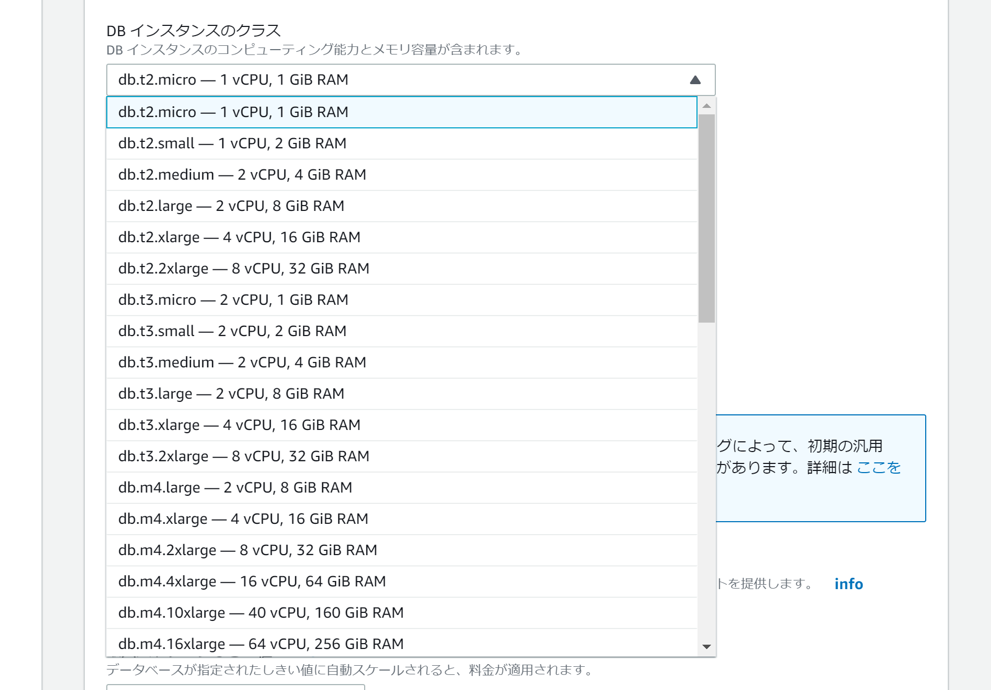
インスタンスタイプとサイズ
DBインスタンスを起動する際に、インスタンスのタイプとサイズを選択して、性能を決定する。

Slide 120
２つのインスタンスタイプ
汎用タイプとメモリ最適化タイプから、ユースケースに合わせて、適したインスタンスタイプを選択する。
汎用
バランスの取れたコンピューティング、メモリ、ネットワークのリソースを提供し、多様なワークロードに使用できるインスタンスタイプ
メモリ最適化
メモリ内の大きいデータセットを処理するワークロードに対して高速なパフォーマンスを実現するように設計されたインスタンスタイプ
高速データベースにはメモリ最適化を利用する。

Slide 121
インスタンスタイプ：汎用
バランスが取れた対応が可能なMファミリーと、バーストパフォーマンスが提供されるTファミリーが利用可能
T2 インスタンス
汎用バーストパフォーマンスインスタンス。ベースラインレベルの CPU パフォーマンスを提供し、ベースラインを超えてバーストする機能を有する。マイクロサービス、テストおよびステージングデータベースなど、さまざまなデータベースワークロードに適している。
T3 インスタンス
T2と同じく汎用バーストパフォーマンスインスタンス。T3 インスタンスはバランスの取れたコンピューティング、メモリ、およびネットワークのリソースを提供し、使用中に一時的なスパイクが生じる中程度の CPU 使用率を持つデータベースワークロードに適している。
M4 インスタンス
バランスの取れたコンピューティング、メモリ、およびネットワークリソースを提供し、オープンソースまたはエンタープライズアプリケーション用の小規模および中規模データベースを含む、さまざまなデータベースワークロードに適している。
M5 インスタンス
最新世代の汎用インスタンスで、M4 よりも優れたパフォーマンスを提供する。バランスの取れたコンピューティング、メモリ、およびネットワークのリソースを提供し、さまざまなデータベースワークロードに適している。

Slide 122
インスタンスタイプ：メモリ最適化
メモリ負荷の高い処理や高速データベース処理に利用する
R4 インスタンス
メモリ負荷の高いデータベースワークロード向けに最適化されており、RAM GiB あたりのメモリ価格が R3 よりも安価
R5 インスタンス
R4 よりも vCPU あたり 5％ 大きいメモリを提供する最新世代のメモリ最適化インスタンス。最大で 768 GiB のメモリを提供する。R4 と比較して GiB ごとの価格が 10% 低く、CPU パフォーマンスも最大 20% 高い。
X1 インスタンス
大規模アプリケーション、エンタープライズクラスのアプリケーション、およびインメモリアプリケーション用に最適化されたインスタンス。Amazon RDS のインスタンスタイプの中でも RAM 1 GiB あたりの価格が最も低いインスタンスのひとつ。
X1e インスタンス
高性能データベース用に最適化されたインスタンス。X1e インスタンスは、Amazon RDS のインスタンスタイプの中でも RAM 1 GiB あたりの価格が最も低いインスタンスのひとつ。
Z1d インスタンス
クラウドインスタンスの中で最も高速で、すべてのコアの周波数を最大 4.0 GHz で持続可能。高いコンピューティング性能と大容量メモリの組み合わせにより、z1d インスタンスは、コア単位のライセンス費用が高いリレーショナルデータベースワークロードに最適。

Slide 123
ストレージタイプの変更
ストレージタイプは汎用とプロビジョンドIOPSタイプから選択する。マグネティックは古いタイプであり、あまり利用しない
汎用
SSDタイプ
GBあたりの容量課金を実施
通常のパフォーマンスに加えてバーストを実施し、100～10,000IOPSを実現可能（サイズによって変わる）
プロビジョンドIOPS
SSDタイプ
GBあたりの容量課金を実施＋プロビジョンド済みIOPS単位の課金
通常のパフォーマンスに加えてバーストを実施し、1,000～30,000IOPSを実現可能（サイズによって変わる）
マグネティック
ハードディスクタイプ
GBあたりの容量課金を実施＋IOリクエスト課金
平均100～最大数百のIOPS

Slide 124
ストレージの容量変更
ストレージ容量は設定変更で増加させることはできるが、減少させることはできない。
ストレージ容量の増加は可能
RDS
RDS
ストレージ容量の減少変更はできない

Slide 125
ストレージのAutoScaling
ストレージ容量に対してAutoScalingを実行することが可能
RDS
RDS
AutoScalingによって自動で容量増加

Slide 126
RDSのスケールアウト

Slide 127
RDSのスケールアウト
リードレプリカの増設、キャッシュによる高速化が可能。また、全く別DBへと変更するAuroraへの移行も実施可能
リードレプリカの増設
読込処理のアクセス集中を分散化するため、読み込み専用インスタンスとなるリードレプリカを増設して、負荷分散する。
キャッシュの利用
ElastiCacheを連携または、MYSQL Memcached機能を利用してキャッシュを増設し、読込処理の高速化を実施する。
Auroraへの移行
正確にはスケールアウトとは異なるが、RDS MySQLを高性能なAurora MySQLへと移行することで、性能をアップさせることが可能となる。

Slide 128
スケーリングのタイプ
スケーリングタイプは垂直スケーリングと水平スケーリングの2タイプがある。
垂直スケーリング
水平スケーリング
【拡張方法】
スケールアップ：メモリやCPUの追加・増強
【拡張方法】
スケールアウト：処理する機器／サーバー台数を増加する
【低減方法】
スケールダウン：メモリやCPUの削減・低性能化
【低減方法】
スケールイン：処理する機器／サーバー台数を低減する

Slide 129
RDSのスケールアウト
リードレプリカの増設、キャッシュによる高速化が可能。また、全く別DBへと変更するAuroraへの移行も実施可能
リードレプリカの増設
読込処理のアクセス集中を分散化するため、読み込み専用インスタンスとなるリードレプリカを増設して、負荷分散する。
キャッシュの利用
ElastiCacheを連携または、MYSQL Memcached機能を利用してキャッシュを増設し、読込処理の高速化を実施する。
Auroraへの移行
正確にはスケールアウトとは異なるが、RDS MySQLを高性能なAurora MySQLへと移行することで、性能をアップさせることが可能となる。

Slide 130
リードレプリカ
読み取り専用のレプリカを最大15台設置し、DBの読み取り処理をスケールアウトできる。
AZ
AZ
RDS
マスター
同期レプリケーション
自動フェイルオーバー
RDS
スレーブ
非同期レプリケーション
リード
レプリカ
リード
レプリカ
リード
レプリカ
リード
レプリカ

Slide 131
リードレプリカ
読み取り専用のレプリカを最大15台設置し、DBの読み取り処理をスケールアウトできる。
AZ
AZ
RDS
マスター
同期レプリケーション
自動フェイルオーバー
RDS
スレーブ
業務データ
処理
非同期レプリケーション
レポート
機能
リード
レプリカ
リード
レプリカ
リード
レプリカ
リード
レプリカ

Slide 132
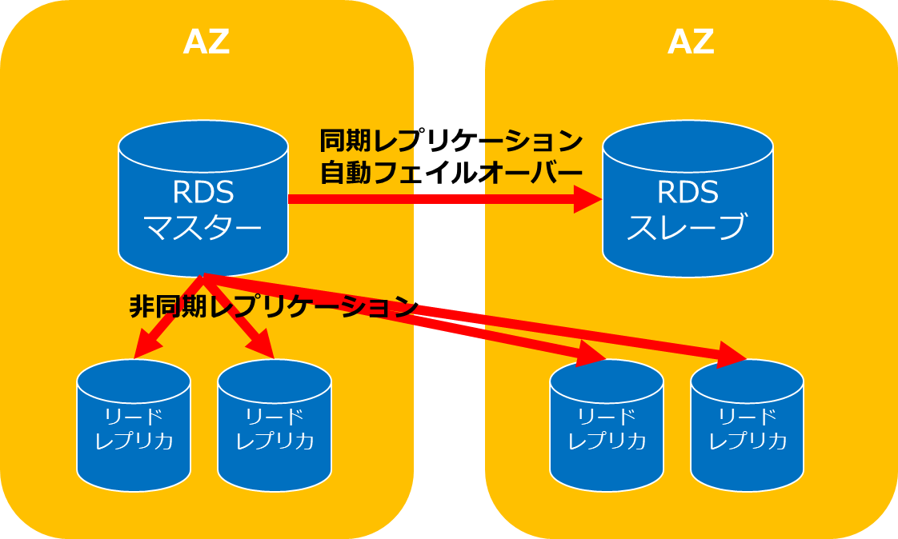
クロスリージョンの構成
クロスリージョンでリードレプリカを構成することも可能
東京リージョン
シンガポールリージョン
AZ
RDS
マスター
リード
レプリカ

Slide 133
クロスリージョンの構成
クロスリージョンでリードレプリカを構成することも可能
東京リージョン
シンガポールリージョン
AZ
RDS
マスター
リード
レプリカ
リードレプリカをマスターに昇格（プロモーション）させるこごができる。

Slide 134
リードレプリカの増設
フェールオーバー設定を有効化するだけで、非常に簡単にフェールオーバーが利用可能となる。
最大15台（Auroraも15台）までリードレプリカを増設可能
マルチAZやクロスリージョンとも併用可能
インスタンスやストレージを異なるタイプに設定可能
障害対応などでリードレプリカから、スタンドアロンのDBインスタンスに手動で切替可能（Aurora以外）
Auroraの場合はプラマリーインスタンスに昇格可能

Slide 135
RDSの構成比較
マルチAZとマルチリージョンと比較してリードレプリカはスケーリングに特化した構成方式となっている。
マルチAZ配置
マルチリージョン配置
リードレプリカ
目的
高可用性
災害復旧とローカルパフォーマンス
スケーラビリティ
同期方式
Aurora 以外: 同期レプリケーション
Aurora: 非同期レプリケーション
非同期レプリケーション
非同期レプリケーション
アクセス
Aurora 以外: プライマリインスタンスのみがアクティブ
Aurora: 全インスタンスがアクティブ
すべてのリージョンにアクセスでき、読み取りに使用できる。
すべてのリードレプリカにアクセス可能で、読み込みのスケーリングに使用可能
バックアップ
Aurora 以外: 自動バックアップはスタンバイから取得される。
Aurora: 自動バックアップは共有ストレージレイヤーから取得される。
各リージョンで自動バックアップを取得可能
デフォルトではバックアップは構成されない
配置
1 つのリージョン内に常に 2 つ以上のアベイラビリティーゾーンを展開
各リージョンに対してマルチ AZ 配置が可能
アベイラビリティーゾーン内、AZ 間、またはリージョン間に配置可能
切替
問題が検出された場合のスタンバイ (Aurora 以外) またはリードレプリカ (Aurora) への自動フェイルオーバー
Aurora は、セカンダリリージョンのプロモーションをマスターに昇格可能
手動でスタンドアロンのデータベースインスタンスに昇格可能 (Aurora 以外)
Auroraはプライマリインスタンス に昇格可能

Slide 136
キャッシュの利用
読込処理の一部をキャッシュとして保持して、高速クエリ処理を実現する構成が可能
ElastiCacheの利用
AWSが提供するインメモリDBサービスであるElastiCacheを利用してクエリ処理をインメモリDBに保持して高速処理を可能にする。
MYSQLのオプション
機能の利用
MYSQLのオプション機能にあるMemcachedを利用してインメモリキャッシュを利用する。

Slide 137

ElastiCacheの利用
読込処理の一部をキャッシュとして保持して、高速クエリ処理を実現する構成が可能
EC2
キャッシュがない場合はRDSで
クエリを実行
キャッシュがある場合は
ElastiCacheで処理
RDS
クエリをキャッシュに保持

Slide 138
Auroraへの移行
RDSのMySQLとPostgreはAuroraと互換性があるバージョンは容易に移行が可能で、パフォーマンスを向上させることができる
RDS
Aurora

Slide 139
RDSのネットワーク 構成の確認

Slide 140

アーキテクチャパターン
AZ
AZ
AZ
パブリックサブネット10.0.0.0/24
パブリックサブネット10.0.0.0/24
パブリックサブネット10.0.0.0/24
Apache WEBサーバー
Apache WEBサーバー
Apache WEBサーバー
EC2
EC2
EC2
プライベートサブネット10.0.1.0/24
プライベートサブネット10.0.1.0/24
EC2
RDS
EC2のMySQLサーバー
RDSのMySQL
アンマネージド型
マネージド型

Slide 141
2層アーキテクチャの場合
2層アーキテクチャの場合はインスタンス間のトラフィック制御にセキュリティグループが適用される。
AZ
AZ
パブリックサブネット10.0.0.0/24
パブリックサブネット10.0.0.0/24
Apache WEBサーバー
Apache WEBサーバー
EC2
EC2
MySQLサーバー
セキュリティ
グループ
プライベートサブネット10.0.1.0/24
セキュリティ
グループ
RDS
RDSのMySQL

Slide 142
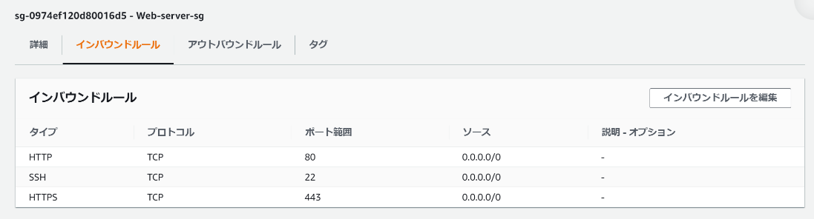
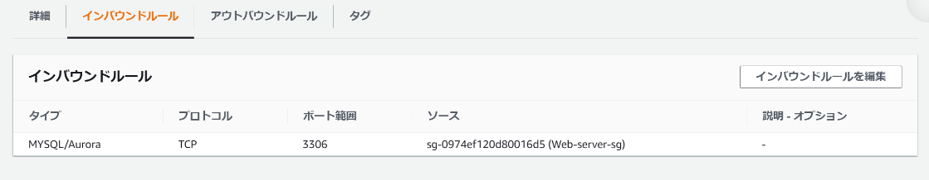
2層アーキテクチャの場合
RDSへのアクセスをWEBサーバーに限定することでセキュリティを高める
AZ
パブリックサブネット10.0.0.0/24
Apache WEBサーバー
EC2
EC2
セキュリティ
グループ
プライベートサブネット10.0.1.0/24
セキュリティ
グループ
RDS
RDSのMySQL

Slide 143
2層アーキテクチャの場合
RDSへのアクセスをWEBサーバーに限定することでセキュリティを高める
AZ
パブリックサブネット10.0.0.0/24
Apache WEBサーバー
EC2
EC2
セキュリティ
グループ
プライベートサブネット10.0.1.0/24
セキュリティ
グループ
RDS
RDSのMySQL

Slide 144
NATゲートウェイの設置
プライベートサブネット内のインスタンスに接続するには踏み台サーバーが必要。インターネットへのトラフィックにはNATゲートウェイが必要（ソフトウェア更新など）
10.0.0.0/16
AZ
AZ
パブリックサブネット10.0.0.0/24
プライベートサブネット
10.0.1.0/24
インターネット
ゲートウェイ
WEB サーバー
EC2
NAT
ゲートウェイ

Slide 145
NATゲートウェイの設置
RDSのソフトウェア設定などはマネージド型で提供されており、NATゲートウェイが必要ない
10.0.0.0/16
AZ
AZ
パブリックサブネット10.0.0.0/24
プライベートサブネット
10.0.1.0/24
インターネット
ゲートウェイ
WEB サーバー
RDS

